Slide 1


융합기술창업
-똑배기팀-
메 달(Medical Calendar)
: 매일매일 확인하는 메디컬 달력
20171485 조한울
20171498 최지우
20171535 한예솔
20175056 이아미
20175279 이수빈
20175285 김세윤
Notes:
안녕하세요. 의료용 스마트 달력, 메달에 대한 발표를 맡은 스마트케어 전공 똑배기 팀의 이아미 입니다.

Slide 2
1. 아이템 개발배경
2. VER1
Medal, Smart Medical Calendar
MVP ver.1
Business Model Canvas
목차
3. VER2
Original Business Model
MVP ver.2
Customer Discovery
4. VER3
Revised Business Model
MVP ver.3
MVP Feedback
5. 향후계획
QnA
Notes:
오늘 발표의 순서는 이와 같이 진행될 예정입니다.
저희의 아이템이 수정, 보완되는 것에 따라 크게 5개의 단계로 나눠보았습니다.

Slide 3
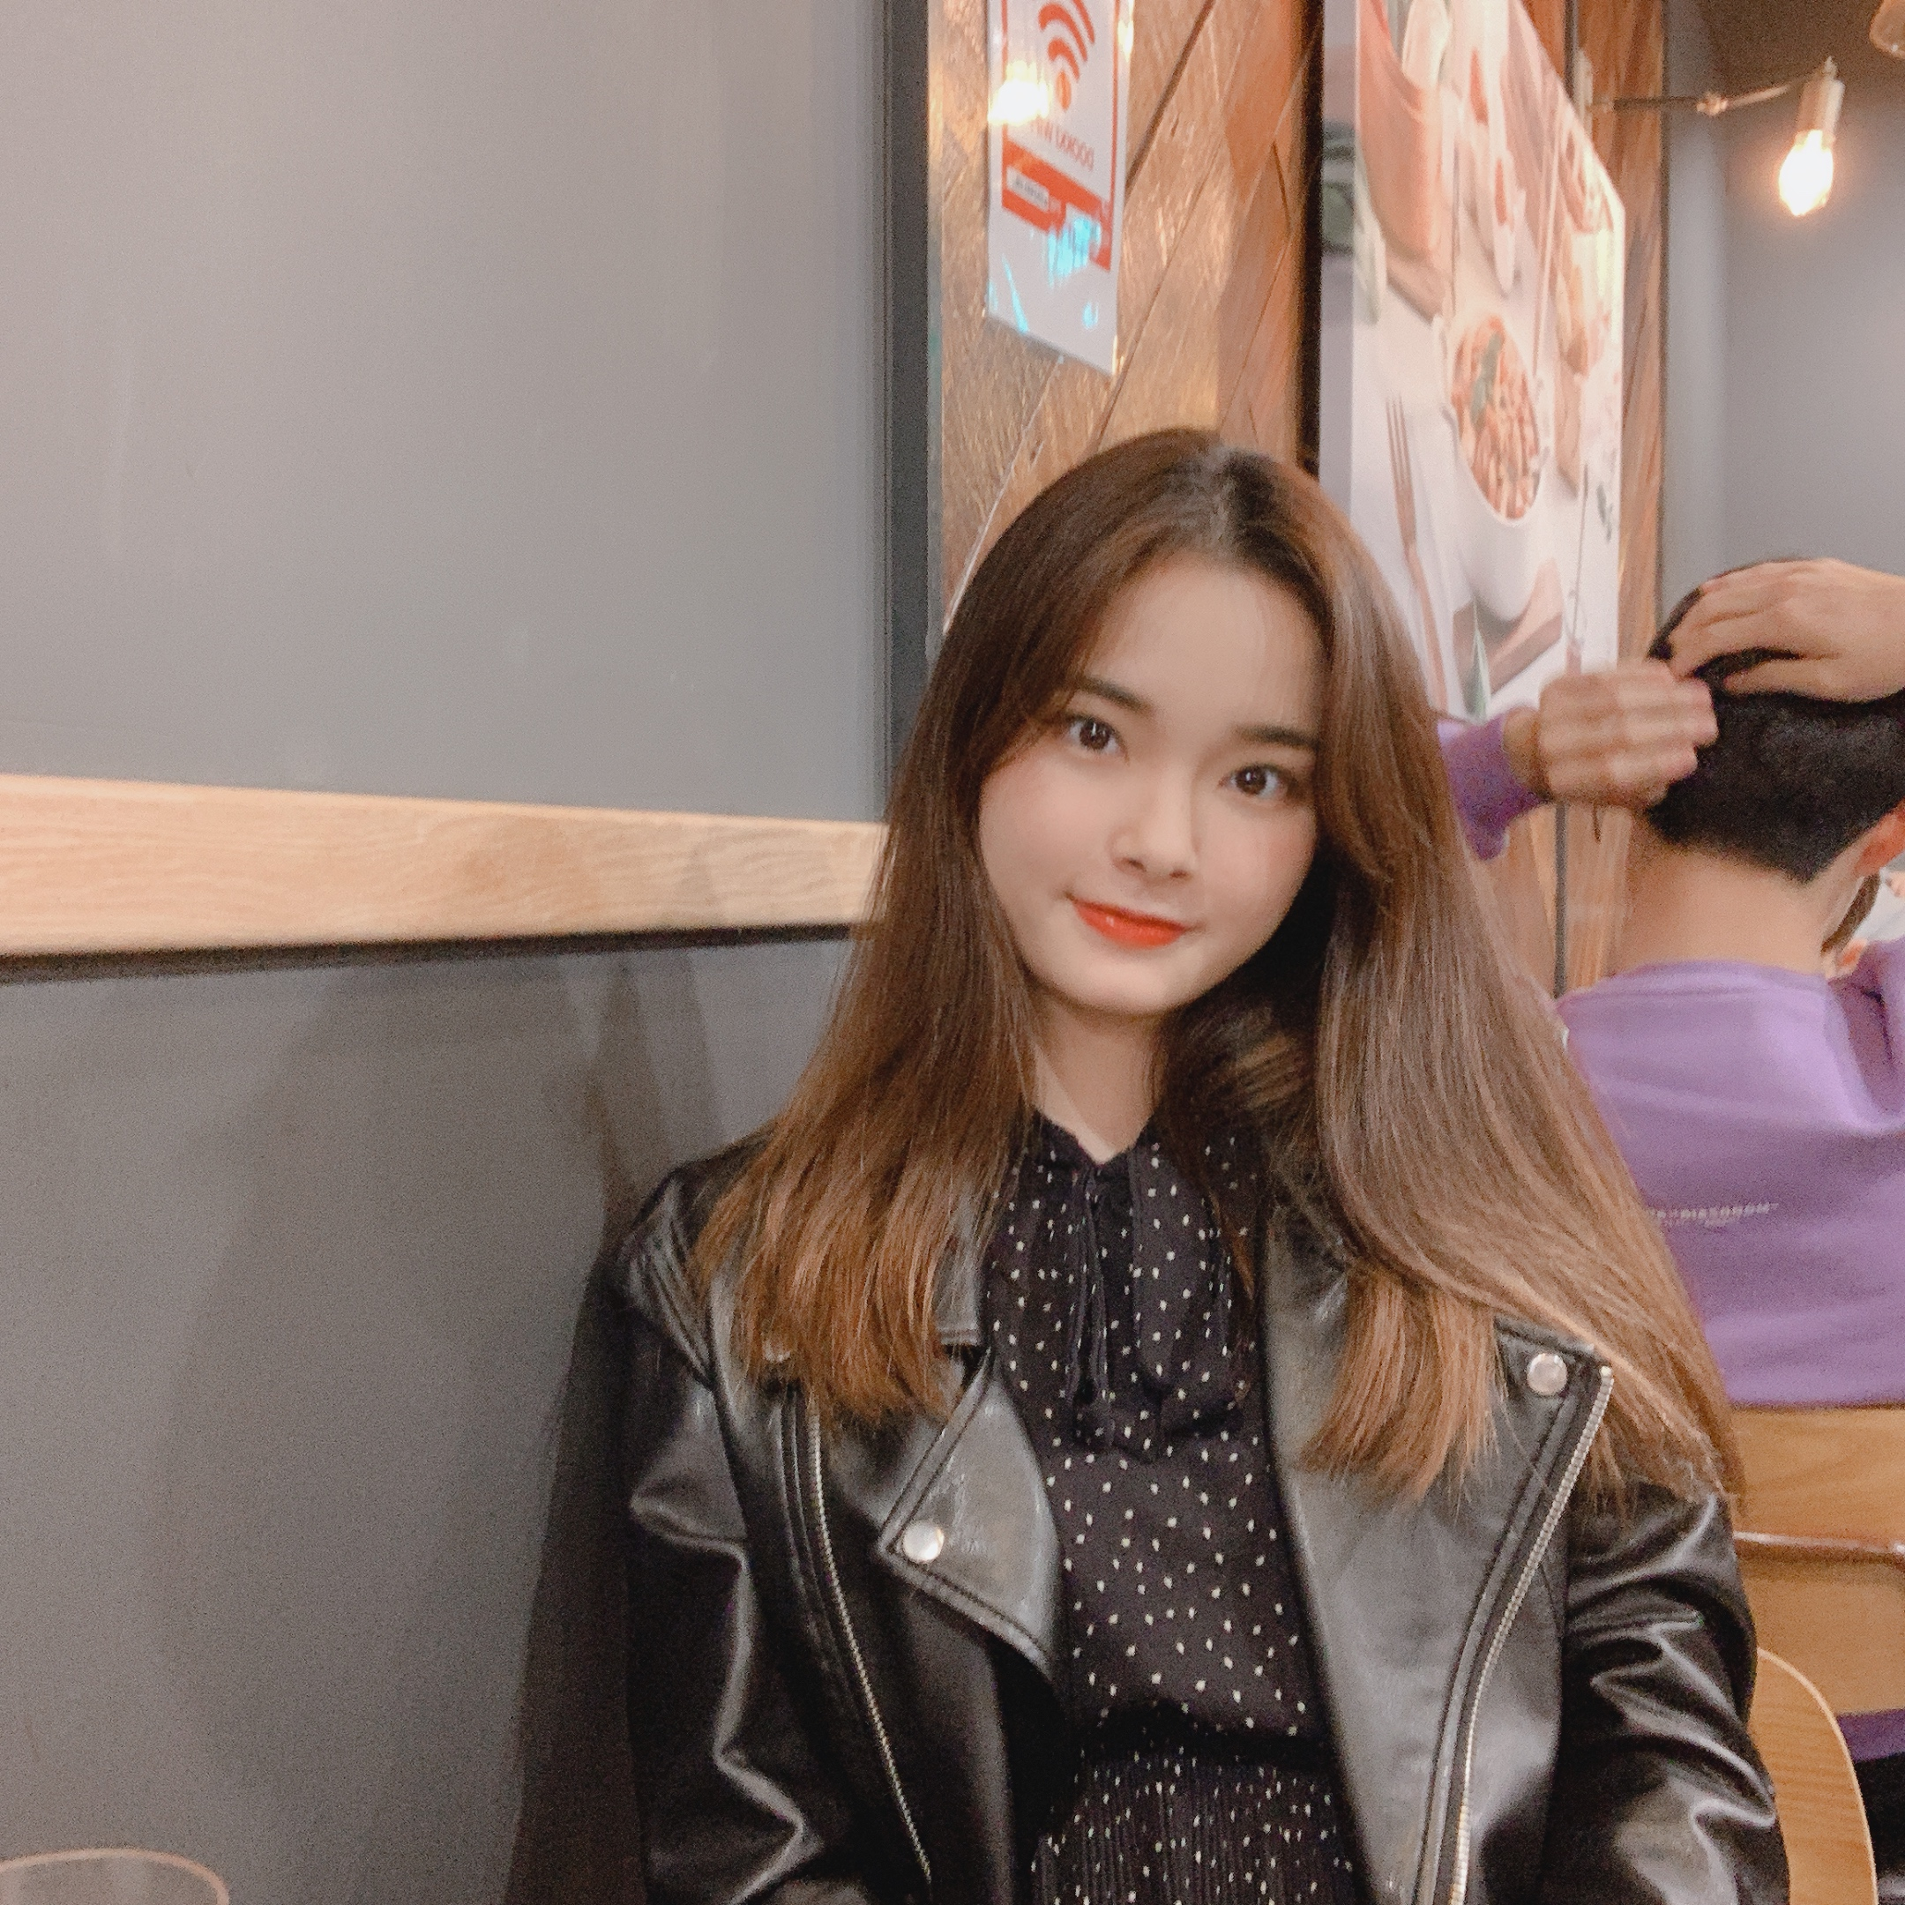
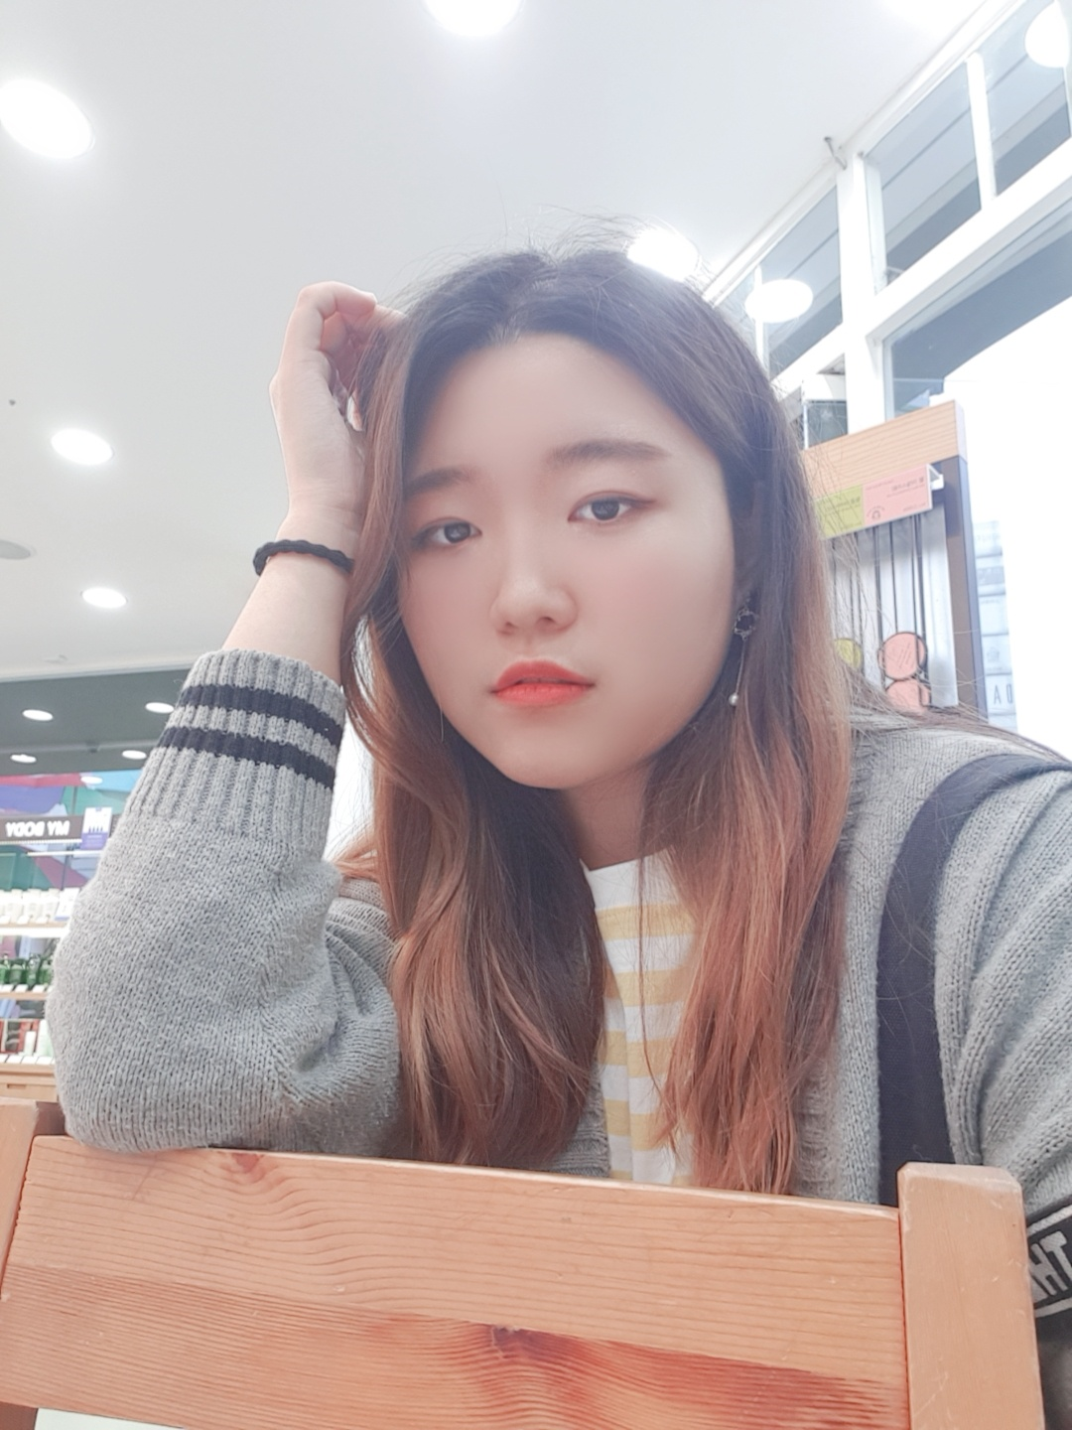
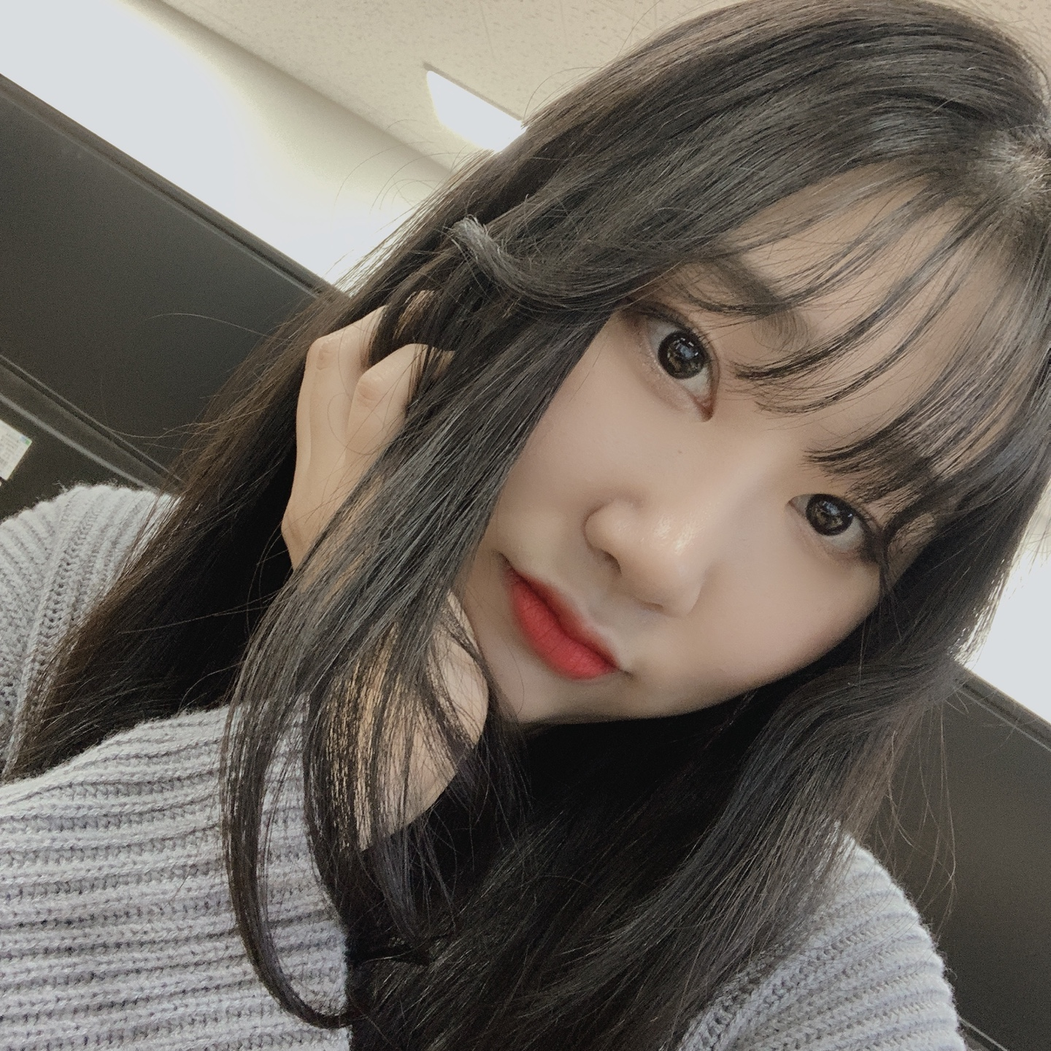
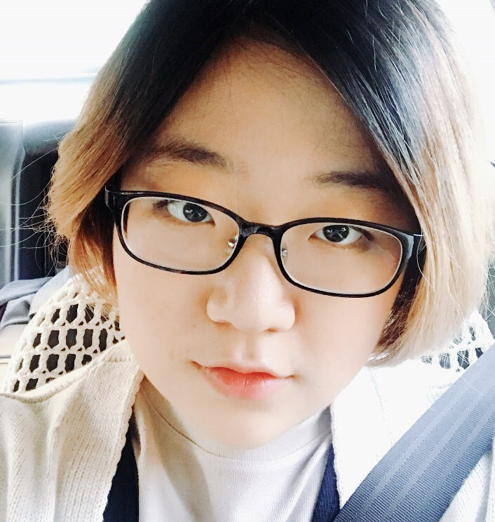
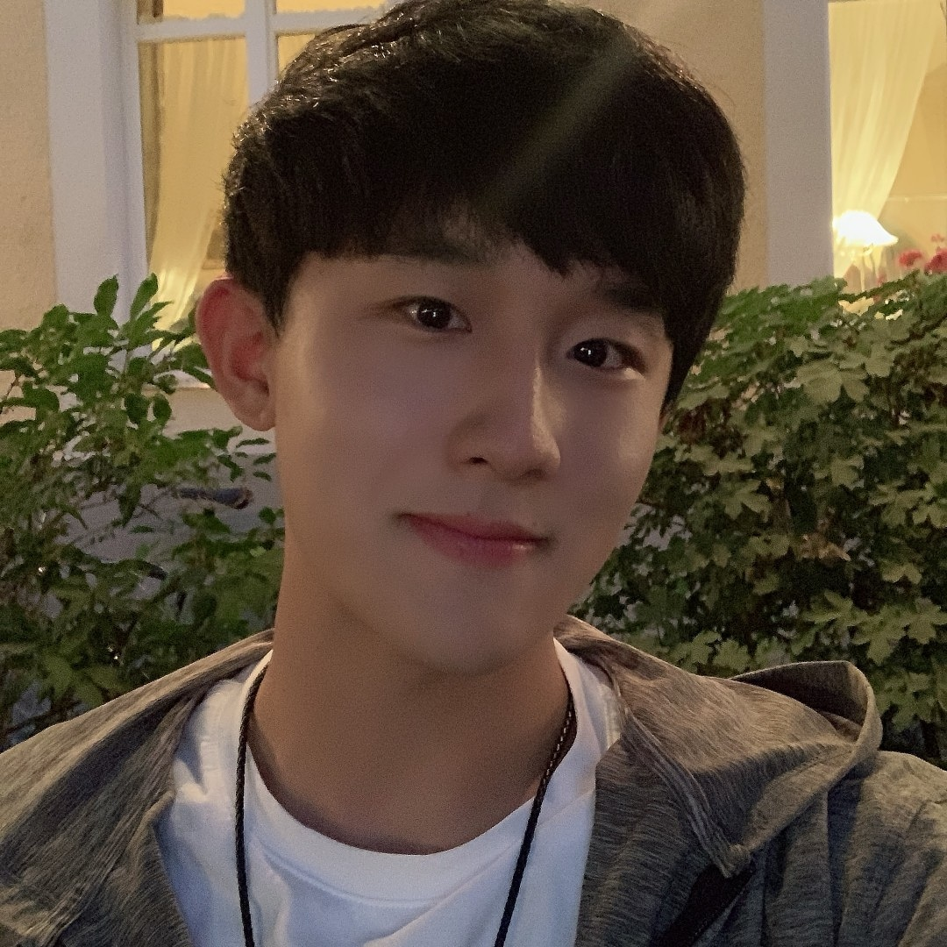
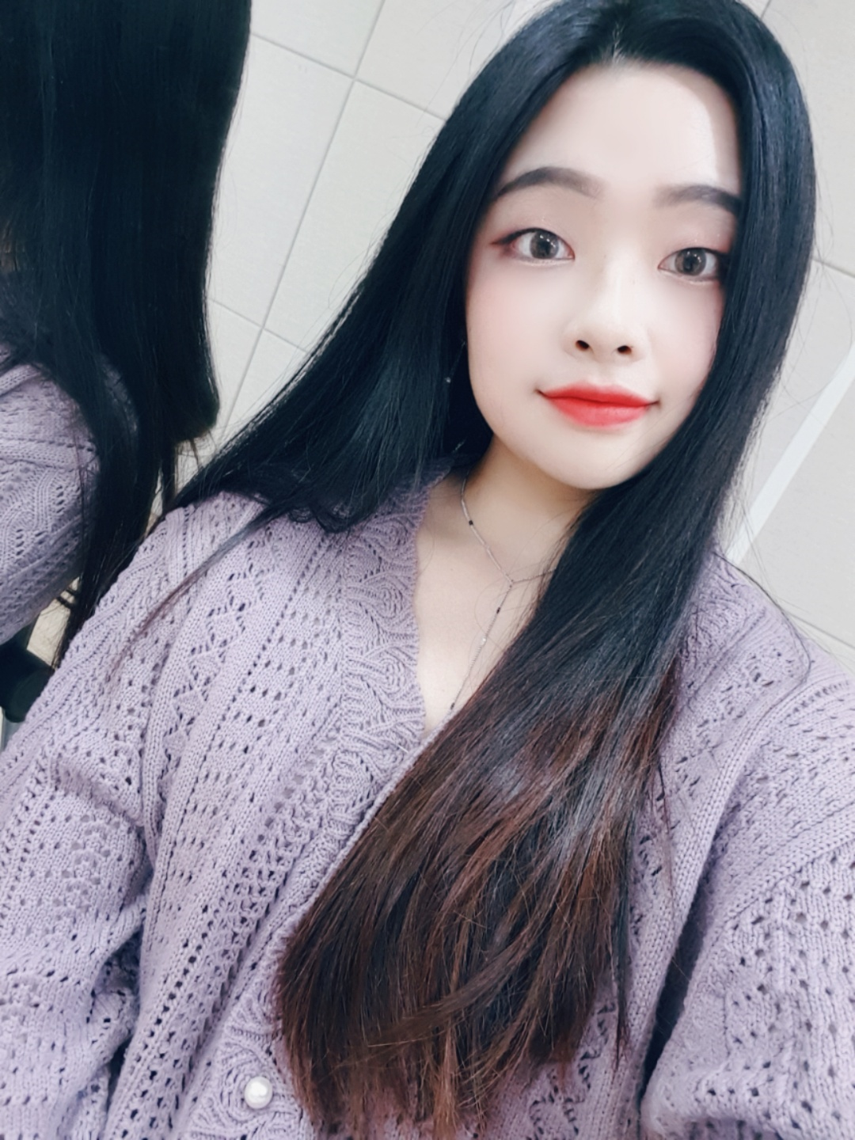
Slogan : “All of Care for Our People”
우리의 이웃을 위한 수많은 보살핌
이수빈
의용메카트로닉스공학과
총괄 팀장, 기술개발팀
한예솔
사물인터넷학과
기술개발팀
최지우
사물인터넷학과
기술개발팀
김세윤
의용메카트로닉스공학과
경영전략팀
조한울
빅데이터공학과
경영전략팀
이아미
의료생명공학과
경영전략팀
01
Notes:
저희 팀은 스마트케어 전공으로 총 6명의 인원으로 이루어져 있습니다.
총괄 팀장인 이수빈 학우를 선두로 한 3명의 기술개발팀과 3명의 전략팀으로 구성되어 있으며 저는 경영전략팀에 소속되어 있습니다.

Slide 4
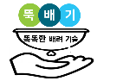
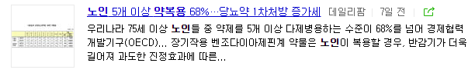
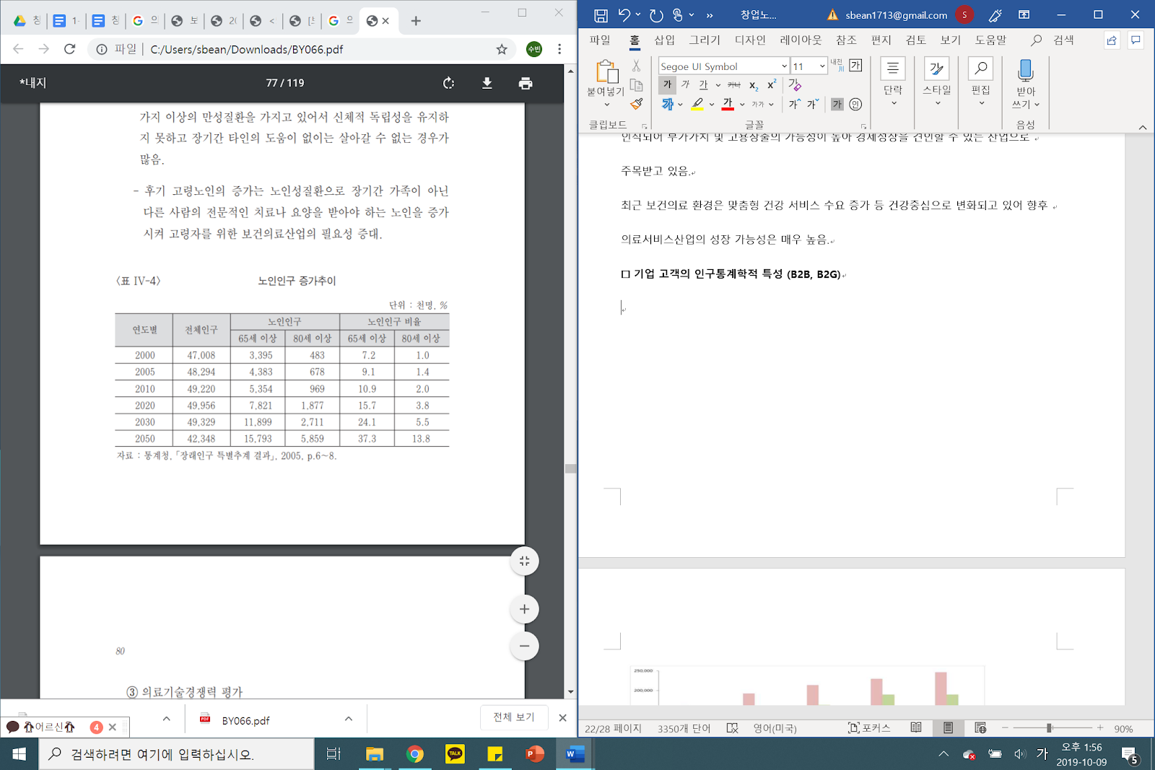
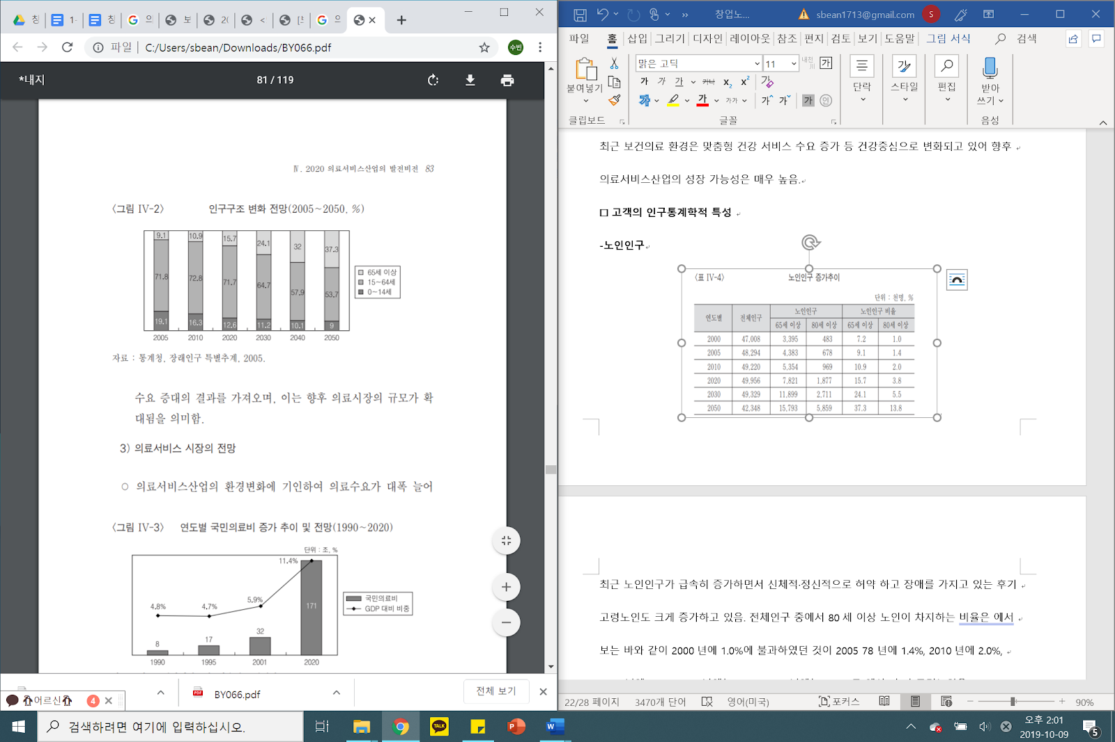
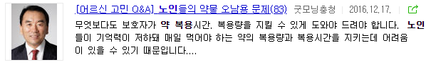
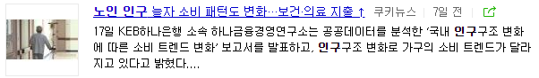
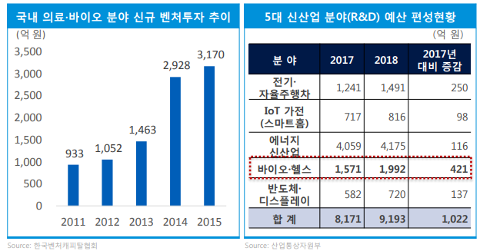

01
아이템
개발배경
의료서비스 산업의 확대와 그에 따른 고령자를 위한 보건의료산업의 필요성 증대
02
Notes:
현재 초고령 사회에 접어들고 있는 우리나라는 노인 인구가 점점 늘어남에 따라 여러 문제들이 발생하며 이에 따른 의료 서비스 사업이 점점 확대되고 있는 추세 입니다.
이러한 상황에서 저희는 고령자들을 위한 보건의료산업의 필요성을 느끼고, 그곳에 초첨을 맞추었습니다.

Slide 5
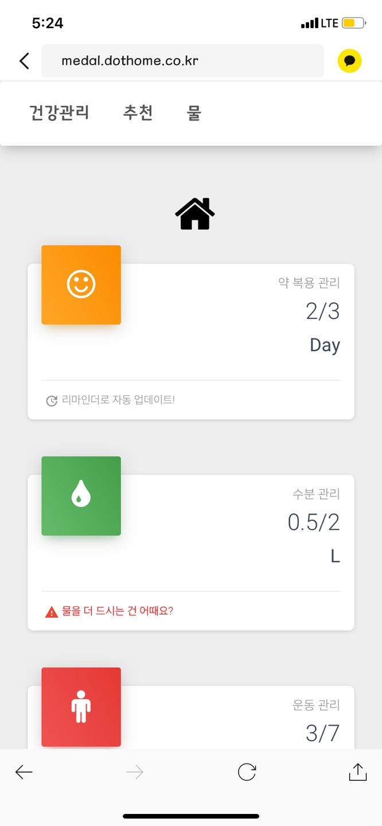
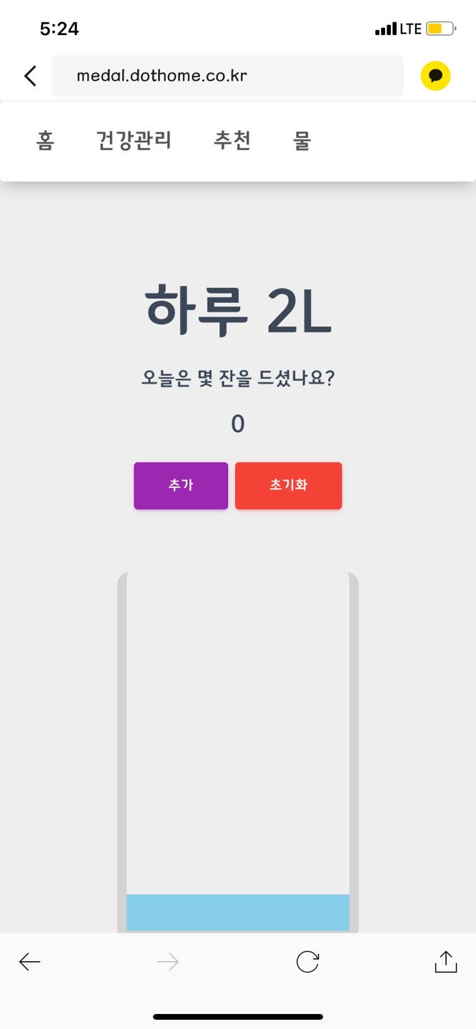
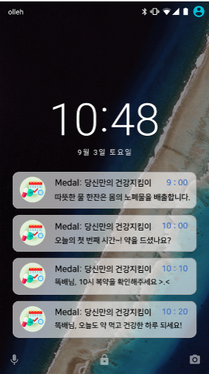
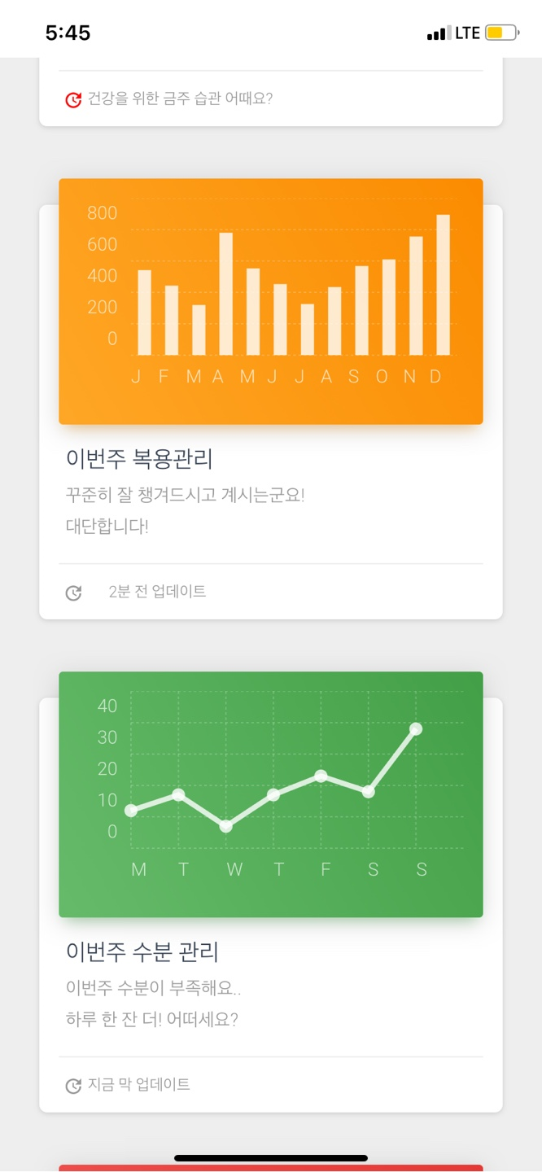

01
아이템
개발배경
“All of Care for Our People”
(우리의 이웃을 위한 수많은 보살핌)
점진적인 노인 인구 증대와
이에 따른 약물 오남용 문제 대두 및
보건의료산업의 필요성 증대
정기적으로 내원을 하거나 꾸준히 복약을
해야 하는 환자들에게 내원 일정 알림과
복약 지도 서비스를 제공하는 스마트 캘린더 제작
03
Notes:
거기에 더불어 약물 오남용 문제가 대두되고 있으며, 저희의 슬로건 처럼 우리 주변에 있는 이웃들을 보살피기 위한 제품을 만들면 어떨까 라는 생각을 하게 되었습니다.
그 때 떠오른 한가지 아이디어는 바로 약을 먹는 습관을 바로 잡으면 오남용 문제를 좀 더 쉽게 해결할 수 있지 않을까 하는 것이었습니다.
그 결과로 저희가 생각하게 된 아이템은 바로 꾸준히 약을 먹어야 하는 고령환자들에게 내원일정 알림과 복약지도 서비스를 제공할 수 있는 스마트 캘린더였습니다.

Slide 6
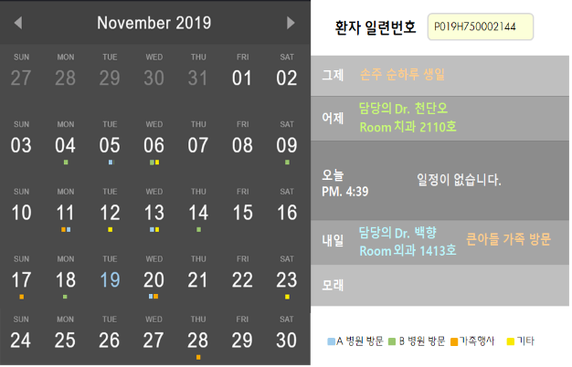
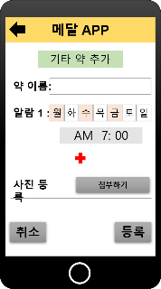
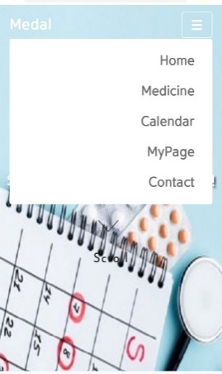

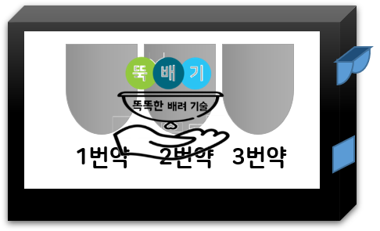


01
아이템
개발배경
현재시각
19:00`
1
2
3
4
ㄸ
ㅡ
ㄸ
ㅡ
ㄸ
ㅡ
ㄸ
ㅡ
1
2
3
4
ㄸ
ㅡ
ㄸ
ㅡ
ㄸ
ㅡ
ㄸ
ㅡ
VER1
VER2
VER3
디바이스 기반의
복약 알림 및 내원 일정 기기
기기, 앱 기반으로 한
복약 알림 및 내원 일정 알림
약 자동화 분류 기기
복약 리마인더 및 복약 정보
맞춤형 건강 관리 앱
04
Notes:
저희의 아이템은 작년 초에 구상했던 아이디어에서 생각보다 많은 변화를 거쳐왔는데요.
약 먹는 습관을 기르게 해줄 수 있는 디바이스 기반의 서비스
기기와 앱을 동시에 사용할 수 있는 약 자동화 분류 기기
최종적으로 복약지도가 가능한 맞춤형 건강관리 앱이 되기까지 정말 많은 과정을 건너 왔습니다.
그 과정을 자세히 확인해보도록 하겠습니다.

Slide 7


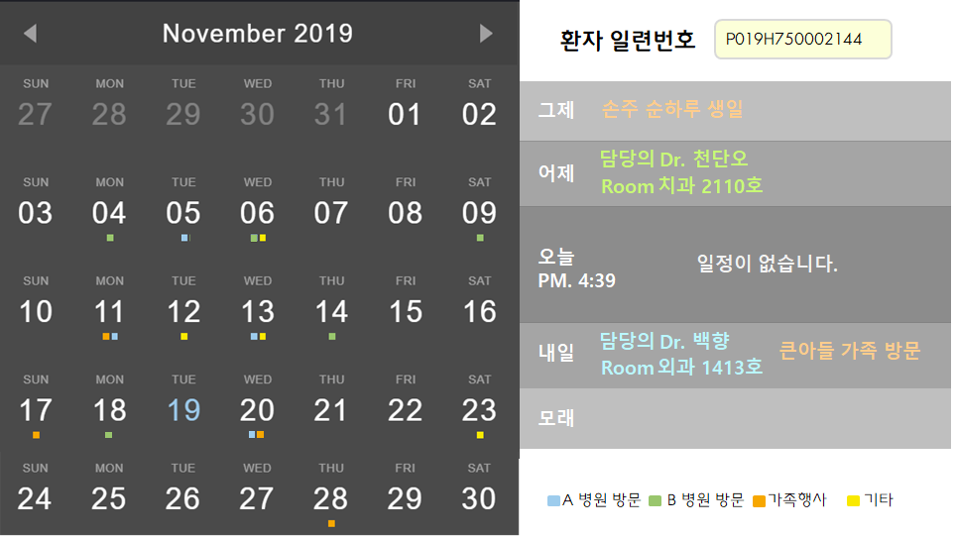



02
VER1
Medal ver.1
“ 의 료 용 스마트 캘린더 ”
의 료 용 스마트 캘린더
1
2
3
4
ㄸ
ㅡ
ㄸ
ㅡ
ㄸ
ㅡ
ㄸ
ㅡ
현재시각
19:00`
상품명 : 메달 (메디컬 달력)
기업명 : 똑배기
제품 요약 설명
내원 일정 알림, 복약 시간 알림, 대기화면 시계 기능, 병원에서의 환자 일정 원격 업데이트
등의 기능을 통해서, 정기적/비정기적으로 내원을 하거나 꾸준히 복약을 해야 하는 환자들에게
내원 일정 알림과 복약지도 서비스를 제공하는 제품
1
2
3
4
ㄸ
ㅡ
ㄸ
ㅡ
ㄸ
ㅡ
ㄸ
ㅡ
05
Notes:
먼저 저희가 초기에 구상한 아이디어는 다음과 같습니다.
내원일정 알림 병원에서의 환자 일정 업데이트 등의 기능을 통해
정기적으로, 또는 비정기적으로 내원을 하거나 꾸준히 복약을 해야 하는 환자들에게 복약지도 서비스를 제공하는 제품으로 구성은 다음 슬라이드에서 자세히 살펴보겠습니다.

Slide 8



02
VER1
제품 MVP - Hardware
병원에서 송신한
내방 일정 업데이트
: Wi-Fi를 사용하여
통신
날짜를 누르면
저장된 일정 확인 가능
복약시간에 스크린에 알람
1
2
3
4
약통 영역
스크린 영역
ㄸ
ㅡ
ㄸ
ㅡ
ㄸ
ㅡ
ㄸ
ㅡ
1
2
3
4
ㄸ
ㅡ
ㄸ
ㅡ
ㄸ
ㅡ
ㄸ
ㅡ
병원에서 송신한
복용 안내에 따라
약통 상단의 LED 점등
약 종류에 따라
다른 약통 사용
복용을 위해 약통을
꺼내면 LED 소등
(RFID 활용 예정)
현재시각
19:00`
슬라이딩
06
Notes:
지금 화면에서 보이시는 것처럼 스크린 영역과 약통영역으로 나뉠 수 있으며, 슬라이딩 방식을 통해 각 영역을 확인할 수 있습니다.
복약시간에 스크린에 알람이 울리면 사용자가 약통영역에서 약을 꺼내 먹는 방식으로 구상하였습니다.

Slide 9
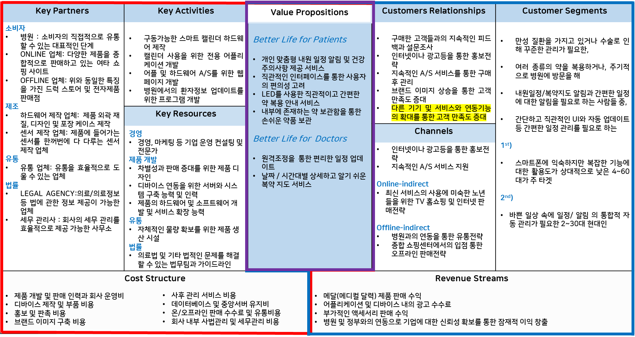
02
VER1
Original BMC
Value Propositions
Better Life for Patients
개인 맞춤형 내원 일정 알림 및 건강 주의사항 제공 서비스
직관적인 인터페이스를 통한 사용자의 편의성 고려
LED를 사용한 직관적이고 간편한 약 복용 안내 서비스
내부에 존재하는 약 보관함을 통한 손쉬운 약품 보관
Better Life for Doctors
원격조정을 통한 편리한 일정 업데이트
날짜 / 시간대별 상세하고 알기 쉬운 복약 지도 서비스
Customer Segments
만성 질환을 가지고 있거나 수술로 인해 꾸준한 관리가 필요한,
여러 종류의 약을 복용하거나, 주기적으로 병원에 방문을 해
내원일정/복약지도 알림과 간편한 일정에 대한 알림을 필요로 하는 사람들 중,
간단하고 직관적인 UI와 자동 업데이트 등 간편한 일정 관리를 필요로 하는
1st)
스마트폰에 익숙하지만 복잡한 기능에 대한 활용도가 상대적으로 낮은 4~60대가 주 타겟
2nd)
바쁜 일상 속에 일정/ 알림 의 통합적 자동 관리가 필요한 2~30대 현대인
07
Notes:
이에 따라서 저희가 작성한 1차적인 BMC는 다음과 같았습니다.
여기에서 주목한 것은 저희의 주 고객과 전달할 수 있는 주요 가치에 대한 것이었는데요.
먼저 저희의 주 고객은
만성질환을 가지고 있거나, 주기적으로 병원을 방문하기 때문에 간편한 복약지도를 원하는 사용자로
바쁜 일상 속에서 스마트폰을 활용할 수 있으나 복잡한 기능에 대한 활용도가 상대적으로 낮은 40~60대가 주요 타겟이었습니다.
이 외에도 바쁜 일상에서의 일정관리를 필요로 하는 현대인 역시 고려하였습니다.
이들에게 저희는 개인 맟춤 내원일정 알림과 건강주의사항을 직관적이고 간편하게 알 수 있도록 하며, 원격 일정 업데이트를 제공하는 방향으로 가치를 설정하였습니다.

Slide 10
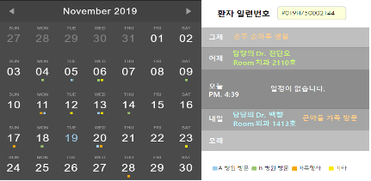



03
VER2
Original BMC
Original Business Model
Who is your customer?
What is your product/service?
Why will customer buy?
슬라이딩
일상생활 속에서 더
편리한 건강관리를 원하는,
많은 약들을 한꺼번에,
안전하게 보관하고 싶어하며,
수많은 약들의
다양한 복용시간을 지키고
내가 먹는 약이 어떤 성분이고,
어떤 역할을 하는지 궁금해하는
실질적 사용자
현재시각
19:00`
ㄸ
1
ㄸ
2
ㄸ
3
ㄸ
4
직관적이며 간편하게
건강을 관리하고 싶음
신경 쓰지 않아도 자동으로
건강을 관리해주는 시스템을 원함
ㅡ
ㅡ
ㅡ
ㅡ
ㄸ
1
ㄸ
2
ㄸ
3
ㄸ
4
ㅡ
ㅡ
ㅡ
ㅡ
하드웨어 기기를 통한
복약 알림 및 내원 일정 알림
08
Notes:
다시 말씀드리면 저희는 하드웨어기기를 통한 복약알림 및 내원일정 알림을 일상 속에서 더 편리한 건강관리를 원하는 실질적인 사용자들에게 제공할 예정이었습니다.
따라서 직관적이고 간편하게 건강을 관리할 수 있는 이 서비스를 고객들이 이용할 수 있을 것이라고 생각했습니다.
그러나, 하드웨어로만 이를 해결하기에는 집에 있지 않는 일과시간에 사용하지 못한다는 점, 그리고 수시로 일정을 업데이트하지 못한다는 단점이 있었습니다.
더불어 하드웨어의 알람만으로는 사용자가 꼬박꼬박 약을 챙겨 먹게 할 수 없을 것이라는 우려 역시 해결해야만 했습니다.

Slide 11
03
VER2
Medal ver.2
“ 의 료 용 스마트 캘린더 ”
의 료 용 스마트 캘린더
상품명 : 메달 (메디컬 달력)
기업명 : 똑배기
제품 요약 설명
복약 시간을 하드웨어 알림을 통해 상기시켜주며, 일정 관리,
개인의 관심사에 맞춘 건강 관리 기능을 제공하는 앱과,
앱과 연동되어 복용해야 하는 약을 한 곳에 모아서 제공해주는 하드웨어로 구성된 제품
09
Notes:
저희는 이를 보완하기 위한 방법으로 개인 관심사에 따른 건강관리 기능을 제공하는 앱과
이와 연동되어 복용하는 약을 한 곳에 모아 제공해주는 하드웨어 제품으로 다시 구상하였습니다.
그리고 이에 따라 실제 고객이 우리의 서비스를 어떻게 이용할 수 있을지, 우리가 생각하는 가치와 실제 잠재적 고객들의 가치가 일치하는 지에 대한 검증과정을 진행했습니다.

Slide 12
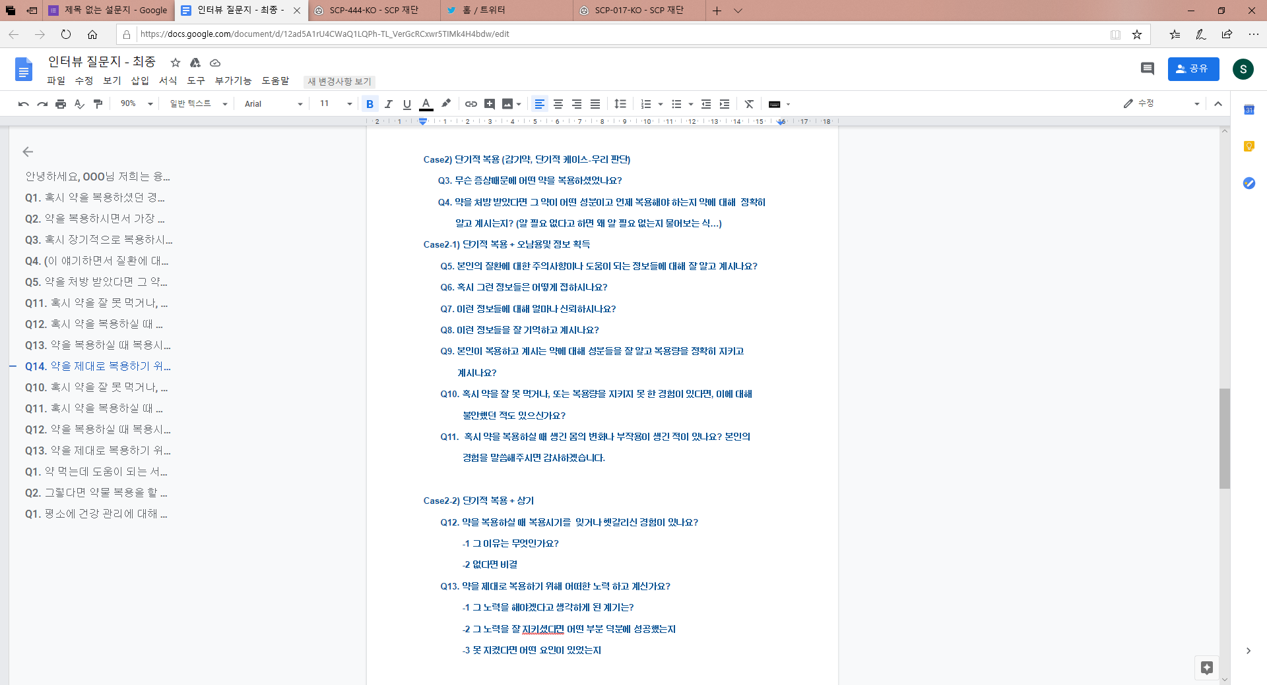
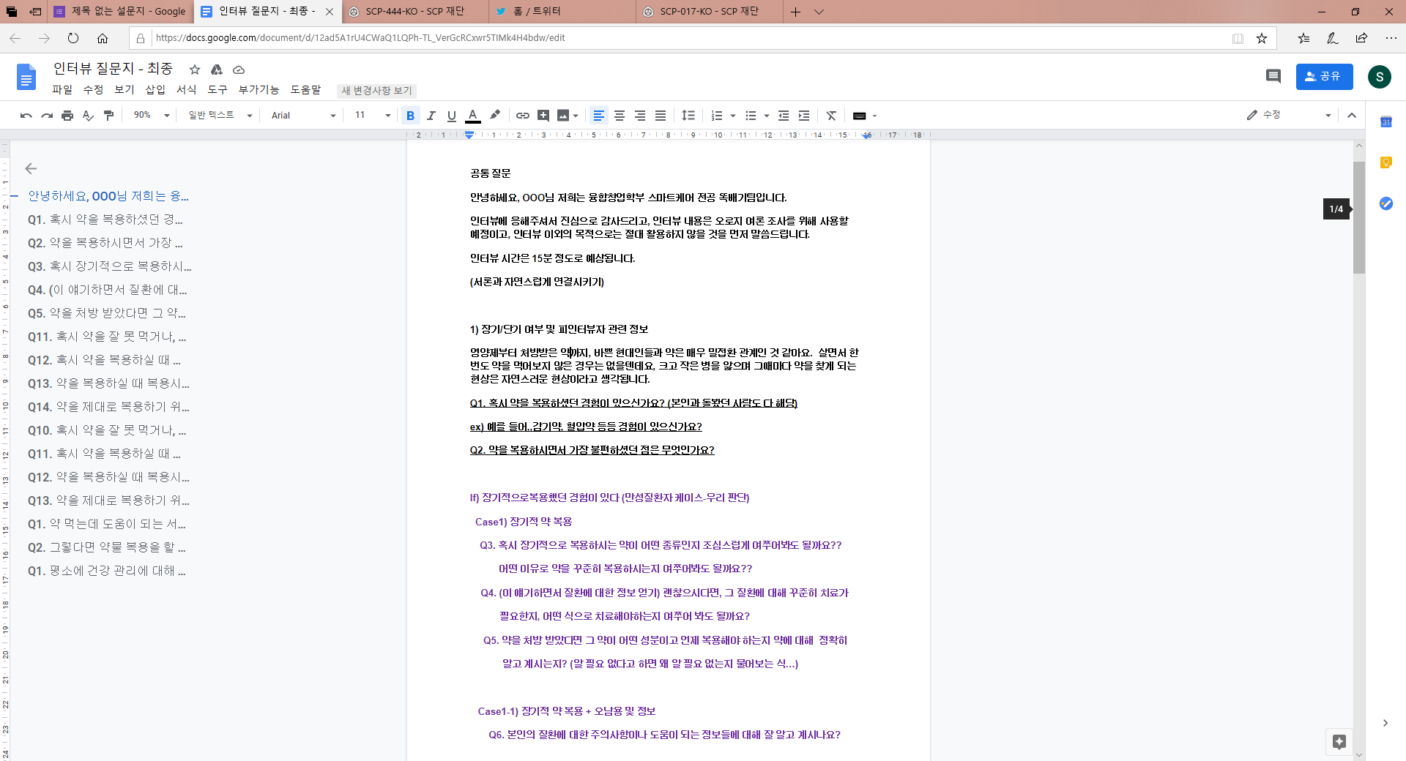
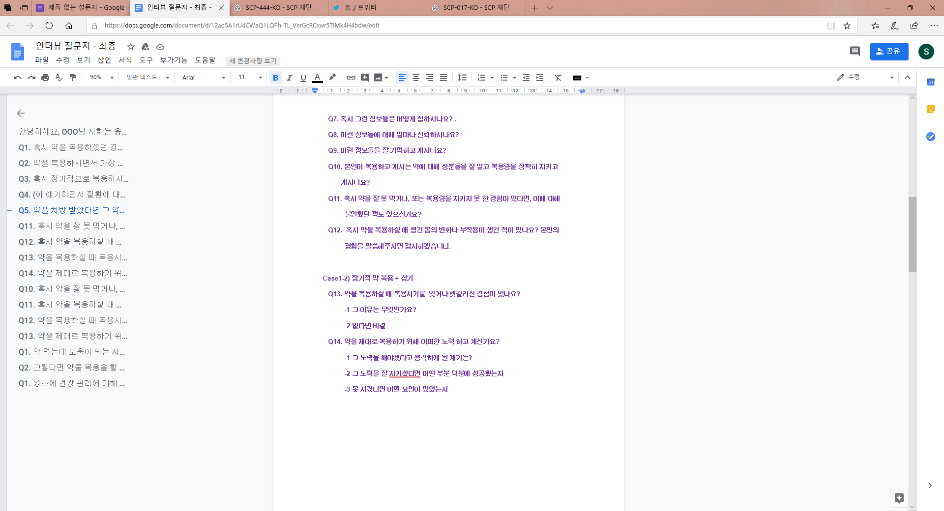
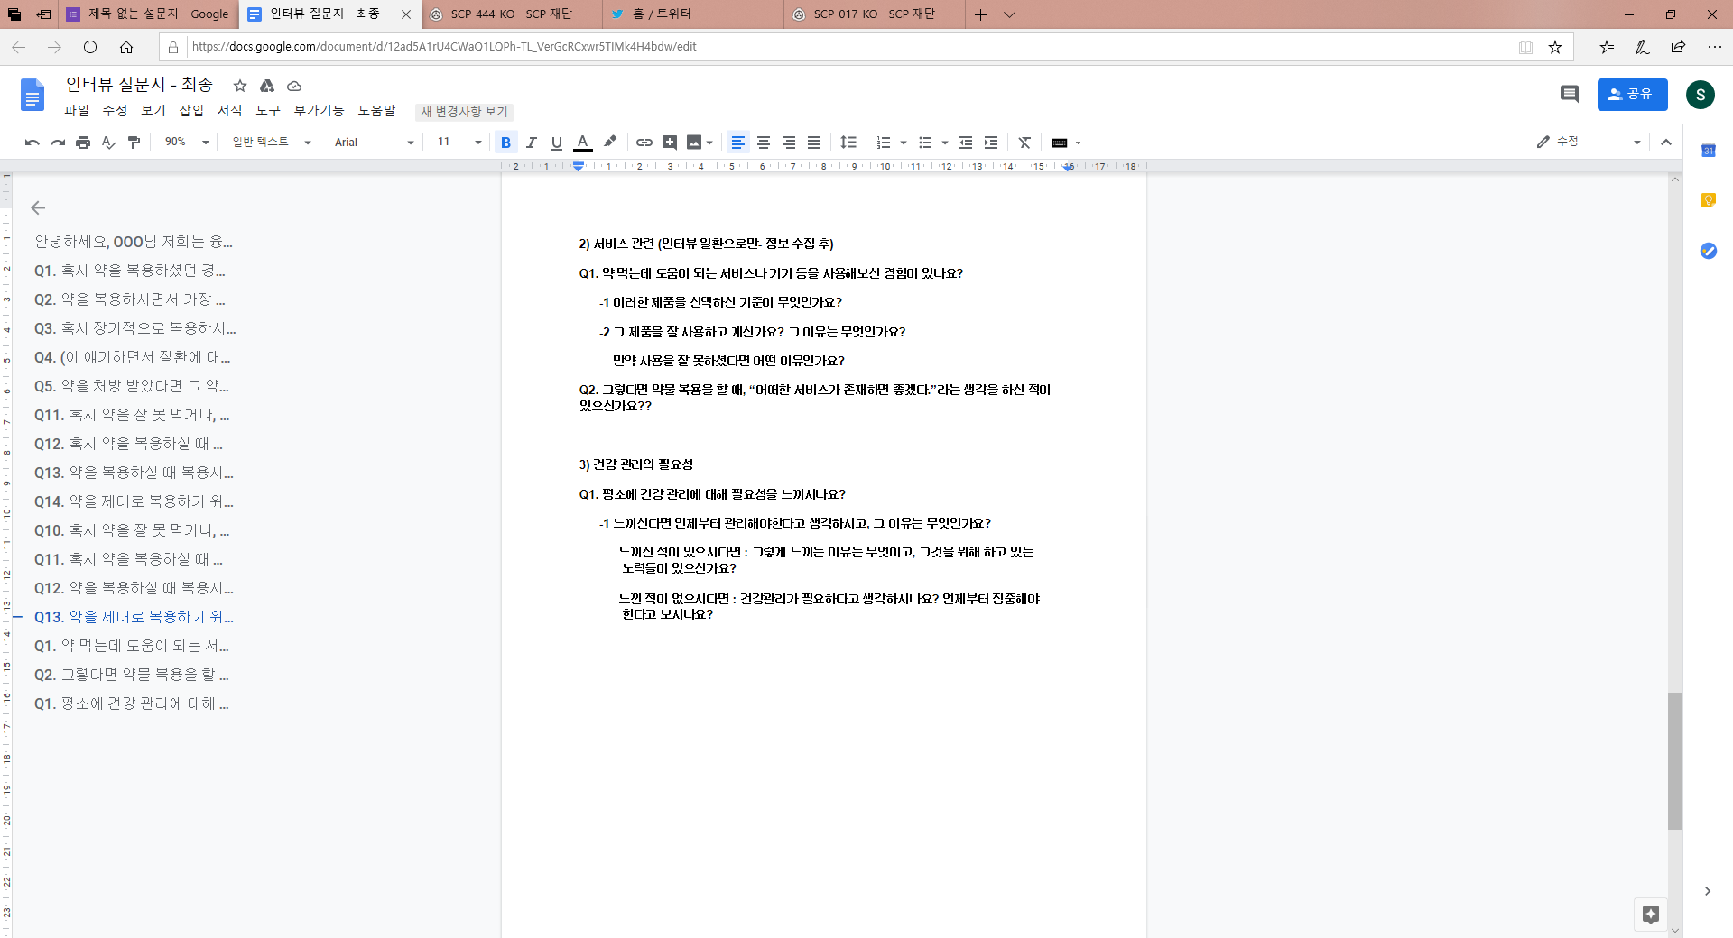
03
Costumer
Discovery
Original Business Model
비즈니스 모델 검증을 위한 인터뷰 진행
인터뷰 총 인원 : 50명 (in-person : 22, video chat : 28, worst case: 1)
인터뷰 기간 : 2020-05-21 ~ 2020-06-13
피인터뷰자 선정 기준 : 장기적 혹은 단기적 약물 복용자 (혹은 약물 복용자를 간호한 경험이 있는 자)
약물 복용과 관련된 피인터뷰자 개인의 경험과 생각을 중심적으로 인터뷰
10
Notes:
저희는 슬라이드에서 보이는 것과 같은 인터뷰 질문지를 작성하여, 저희의 실제 고객이 될 수 있을 약물 복용자를 대상으로 한 심층인터뷰를 진행했습니다.
5월 21일부터 6월 13일까지 3주간 총 50명의 인원의 인터뷰를 진행하였고, 약물복용과 관련한 피 인터뷰자 개인의 경험과 생각을 중심적으로 인터뷰하여 고객들의 가치를 파악했습니다.
주로 장기적 또는 단기적 약 복용자에게 약물복용시각을 상기시킬 수 있는 방법과 오남용에 대한 질문을 하였고, 설문에 진행할 때 저희의 제품에 대한 설명을 진행하지 않았습니다.

Slide 13
03
Costumer Discovery
Hypothesis 1&2
장기적으로 약을 복용하는 사람들은 복용 시각을 잊지 않기 위해
도움을 받고 싶을 것이다.
장기적으로 약을 복용하는 사람들은
본인의 질환 관련 정보를
얻고 싶어할 것이다.
현실에서의 인사이트
1. 질환의 심각성 :
약의 복용시기를 잊어 버리면 심각한 증상이 나타나는
질환들이 많음
2. 건강관리의 필요성 :
당뇨와 같은 만성질환들은 복용 뿐만 아니라 평소에
운동이나 식단관리 등으로 꾸준히 건강을 챙겨야 하는
경우가 많음
3. 정보획득의 필요성 :
적극적으로 찾아보고 의사에게 물어보지 않는 이상
정확한 정보를 획득하기 어려움
1. 식사 기준 약 복용의 어려움 :
식전 약의 경우 식후보다 기억하기 어려우며 아침을
거르거나 과음을 할 경우 아침 약을 복용하기 어려움
2. 주기적 약 복용이 필수인 만성질환 :
당뇨약과 호르몬제같은 만성질환용 약은 한 번만 깜빡해도 크게 변화가 생기기에 주기적 복용 습관이 필요
3. 예방 차원에서 꾸준한 복용이 필요한 경우 :
노년의 경우 언제든 아플 수 있다는 것을 유념에 두고 있으며 이를 방지하기 위해 아프지 않더라도 필요에
의해 약을 복용함
12
11
Notes:
저희가 장기적 약 복용자들에게 얻을 수 있는 인사이트는 다음과 같았습니다.
먼저 복용시각을 잊지 않기 위한 도움을 받고 싶을 것이다 라는 첫번째 가설입니다.
먼저 식사를 기준으로 했을 때의 약 복용에 어려움이 있다는 것입니다.
당뇨약과 같이 식전에 복용하는 약의 경우 식후보다 기억하기 어렵고 깜빡하기 쉽다는 의견이 있었으며 특히 과음을 하거나 아침을 거를 때에는 약 복용이 힘들다 라는 답변도 있었습니다.
또한 당뇨약과 호르몬제와 같은 만성질환에 쓰이는 약의 경우 한번만 잊더라도 건강에 무리가 갈 수 있는 변화가 생기기 때문에 주기적으로 약을 복용할 수 있는 습관이 필요하다는 것이 두번째 인사이트 였습니다.
마지막으로는 나이가 들 수록 언제든지 아플 수 있다는 것을 유념하고 아프지 않기 위해 꾸준히 약을 복용해야 한다는 인사이트도 얻을 수 있었습니다.
두번째 가설은 본인의 질환관련정보를 얻고 싶어할 것이다 라는 두번째 가설입니다.
만성질환의 경우, 약의 복용시기를 잊었을 때 심각한 증상이 나타나는 질환이 많다는 인사이트를 획득할 수 있었는데요.
실제 피인터뷰 자 중 호르몬제를 복용하는 환자의 경험 상, 호르몬의 양이 조금 다른 약을 처방 받았을 때 급격한 몸의 변화를 느낄 수 있었다는 답변을 받은 적이 있습니다.
그리고 당뇨와 같은 질병은 평소에 운동이나 식단관리 등을 꾸준히 병행하여 건강을 챙겨야 하는 경우가 많다는 사실도 알 수 있었습니다.
마지막으로는 정확한 정보획득의 필요성이었습니다.
본인이 적극적으로 찾아보거나, 의사에게 물어보지 않는 이상 정확한 정보를 획득하기 어렵다는 것 이었습니다.

Slide 14
03
Costumer Discovery
Hypothesis 1&2
단기적으로 약을 복용하는 사람들은 복용 시각을 잊지 않기 위해 도움을 받고 싶을 것이다.
단기적으로 약을 복용하는 사람들은 약물의 오남용 걱정 없이
약을 복용하고 싶을 것이다.
현실에서의 인사이트
1. 복약지도의 필요성 :
질환에 따라 그리고 환자의 상태에 따라 처방 받는 약도
달라지며 이에 대해 정확한 지도를 받고 싶음
2. 정보 복기의 필요성:
의사와 약사로부터 효능과 부작용에 대해서 충분한 설명을
들으나 한 번에 많은 정보가 쏟아지며 반복해서 듣지
못해 기억하기 어려워함
3. 오남용의 가능성 :
약에 대한 내성을 걱정하여 임의로 약물 복용을 중단하거나,
제대로 챙겨 먹지 못해 약효를 받지 못하는 일이 생김
1. 부작용 경험:
복용 사실을 잊고 연달아 복용했다가 구토했던 경험이
있는 피인터뷰자
2. 복약 지도를 필요로 함:
누군가 자극만 해주어도 먹어야 한다는 자각이 생기는데, 혼자 있을 때는 복약을 해야 하는 것을 잊을 때가 있음
3. 약을 챙겨 먹는 스트레스:
젊은 층에서 약을 제시간에 챙겨 먹지 못했을 때
발생하는 스트레스를 최대한 회피하려는 성향을 보임
12
12
Notes:
이번에는 단기적 약 복용자들에게서 얻을 수 있는 인사이트를 알아보도록 하겠습니다.
3번째 가설은 단기적 약 복용자 역시 복용시간을 잊지 않기 위한 도움이 필요할 것이다 였습니다.
이 때의 인터뷰에서, 복용사실을 잊고 연달아 복용했다가 구토를 했던 경험이 있다는 피 인터뷰자의 답변을 토대로, 복용시각과 복용량을 지키는 것이 얼마나 중요한 지 알게 되었습니다.
또한 혼자 있을 때 복약을 해야 한다는 것을 잊을 때가 있어 복약지도가 필요할 것 같다는 답변을 받았습니다.
마지막으로 젊은 층에서, 약을 제 시간에 챙겨 먹지 못했을 때의 스트레스를 피하고 싶다는 사실을 알게 되었습니다.
마지막 가설은 단기적 약 복용자들이 약물의 오남용 걱정을 없애고 싶어할 것이다 였습니다.
단기적으로 복용하는 약들은 질환의 심각성이나 환자의 상태에 따라 처방받는 약이 달라지는데요. 이에 따라 정확한 복약지도가 필요하다는 인사이트를 획득할 수 있었습니다.
다음으로 의사와 약사로부터 효능과 부작용에 대한 설명을 듣지만, 이에 대한 방대한 정보를 다 기억하기에는 한계가 있기 때문에 이를 복기할 필요성이 있다는 것을 알 수 있었습니다.
마지막으로 약에 대한 내성을 걱정해 임의로 약 복용을 중단하거나, 개인의 일정으로 인해 제대로 약을 챙겨 먹지 못할 경우 원래의 약효를 발휘하지 못할 수 있다는 답변을 얻었습니다.

Slide 15

03
Costumer Discovery
Ah-Ha! Moment
장기적 약 복용자
단기적 약 복용자
약의 복용 시각을
상기시켜줄 수 있는 서비스가 필요
질환에 대한 정보를 명쾌하게 얻고
관리할 수 있는 서비스 필요
약의 복용 시각을
상기시켜 줄 수 있는 서비스가 필요
약물 정보를 명확히 전달받고,
이에 대해 인지할 수 있도록 하는
서비스 필요
13
Notes:
이에 따라, 저희는 다음과 같은 아하 모먼트들을 얻을 수 있었습니다.
장기적이든 단기적이든 약 복용자들은 복용시간을 확실하게 상기시켜 줄 수 있는 무언가가 필요할 것이다 라는 것이 공통적인 의견이었습니다.
또한 장기적으로 복약하는 만성질환자의 경우, 본인의 질환에 대한 정보를 명확하게 얻고 관리할 수 있으면 좋겠다는 것을 알 수 있었습니다.
마지막으로 단기적 약 복용자에게는 약물 정보를 명확히 전달받고 이에 대한 정보를 인지할 수 있는 서비스가 필요하다는 것을 알게 되었습니다.

Slide 16
04
VER3
Revised BMC
Key Partners | Key Activities | Value Propositions |  | Customer Relationships | Customer Segments
<협업> 제휴 가능한 건강관리 앱 업체 <정보> 의료인 및 변호인 자문 <유통> 앱 판매 플랫폼 <홍보> online 쇼핑사이트 | 지속적 앱 업데이트를 위한 웹 페이지 개발 기능 제공을 위한 전용 앱 개발 | 단기적 약 복용자들은 복용 시각을 잊지 않기 위해 도움을 받고 싶을 것이다 단기적 약 복용자들은 약물 오남용 걱정 없이 살고 싶을 것이다 장기적 약 복용 만성질환자들은 복용 시각을 잊지 않고 약을 먹고 싶을 것이다 장기적 약 복용 만성질환자들은 본인의 질환에 관련된 정보를 얻고 싶어할 것이다 |  | 타 서비스와 연동 확대 피드백, 불편사항 접수 및 이를 반영한 즉각적 업그레이드 SNS 사용후기와 PPL을 활용한 홍보 약국, 영양제 판매기업과의 협력을 통한 홍보 | 장기적/단기적으로 복약하는 사람들 중 복용 자체에 대해 불안감을 갖거나 복용방법, 부작용에 대한 걱정이 있는 고객 장기적/단기적으로 복약하는 사람들 중 복약을 잊지 않도록 도와주는 것이 필요한 고객
 | Key Resources |  |  | Channels
 | 개발, 마케팅 비용 인터페이스 디자이너 앱 개발자 기업 컨설턴트 |  |  | Offline-indirect: 약국과의 협업을 통한 홍보 Online-indirect: 인터넷 활용이 가능한 연령층을 위한 인터넷 판매
Cost Structure |  |  | Revenue Streams
중앙 서버 및 데이터베이스 유지비 온라인 유통비용 홍보 및 판촉 비용 앱 개발 비용 제품 개발 및 판매 인력과 회사 운영비 |  |  | 구독형 서비스 제공을 위한 in-application 결제 앱 내의 광고 수수료
14
Notes:
이러한 고객검증을 바탕으로 기존의 BMC를 수정하였습니다.
저희의 고객들은 약을 먹는 사람들 중 복용시각을 잊지 않는 도움을 필요로 하는 고객, 그리고 약의 복용방법이나 부작용에 대한 걱정이 있는 고객입니다.
이 고객들의 가치를 충족시키기 위한 가장 첫번째 해결방안은 바로 약을 올바른 복용방법으로, 올바른 시각에 복용하는 것이었습니다.
이에 실제로 우리가 대부분 가지고 다니는 스마트폰을 이용해 효율적으로 알람을 줄 수 있으면 좋을 것 같다는 결론을 내렸고, 이에 따라 저희의 제품을 좀 더 수정해 보았습니다.
때문에 알람 기능 제공을 위한 전용 앱 개발이 key activities에 추가 되었고, 건강관리 정보를 얻을 수 있는 건강관리 업체, 그리고 의료 정보에 대한 자문을 얻을 수 있는 의료인이 저희의 새로운 key partner가 되었습니다.

Slide 17

04
VER3
Revised BMC
Revised Business Model
Who is your customer?
What is your product/service?
Why will customer buy?
일상생활 속에서 더
편리한 건강관리를 원하는,
많은 약들을 한꺼번에,
안전하게 보관하고 싶어하며,
수많은 약들의
다양한 복용시간을 지키고
내가 먹는 약이 어떤 성분이고,
어떤 역할을 하는지 궁금해하는
실질적 사용자
슬라이딩
장 〮 단기적으로 약을 복용하는 사람들 중 복약 시간을 잊지 않도록
복약 관리를 받고 싶어하는 사람
현재시각
19:00`
1
2
3
4
- 장 〮 단기적으로 약을 복용하는 사람들은
복용 시각을 잊지 않기 위해
도움 받기를 원하기 때문
ㄸ
ㅡ
ㄸ
ㅡ
ㄸ
ㅡ
ㄸ
ㅡ
직관적이며 간편하게
건강을 관리하고 싶음
신경 쓰지 않아도 자동으로
건강을 관리해주는 시스템을 원함
ㄸ
1
ㄸ
2
ㄸ
3
ㄸ
4
ㅡ
ㅡ
ㅡ
ㅡ
장 〮 단기적으로 약을 복용하는 사람들 중 약의 복용 방법, 부작용에 대해
걱정이 있는 사람
하드웨어 기기를 통한
복약 알림 및 내원 일정 알림
- 장 〮 단기적으로 약을 복용하는 사람들은 약물 오남용 걱정 없이
사는 것을 원하기 때문
앱을 통한 복약 알림
및 복약 관련 정보 전달
15
Notes:
다시 한번 설명하자면 저희의 고객들은 약을 복용하는 사람들 중 복용시각을 잊지 않기 위한 도움을 필요로 하는 고객, 그리고 약의 복용방법이나 부작용에 대한 걱정이 있는 고객입니다.
따라서 우리가 쉽게 활용가능한 앱을 이용해 알림을 주고, 복약관련한 정보를 전달할 수 있는 제품을 구상해보았습니다.

Slide 18


04
VER3
Medal ver.3
“ 의 료 용 스마트 캘린더 ”
의 료 용 스마트 캘린더
상품명 : 메달 (메디컬 달력)
기업명 : 똑배기
제품 요약 설명
복약 시간을 리마인더와 푸시 알림을 통해 꾸준히 상기시켜주며, 일정 관리를 도와주고,
개인의 관심사 및 PAIN POINT에 의한 사용자 맞춤 대시보드 설정과
건강 관리 정보 및 서비스 기능 제공
16
Notes:
이 앱은 기본적으로 리마인더와 푸시 알림을 통해 복약시간을 꾸준히 상기시켜주며, 개인 맞춤형 대시보드 설정을 통해 건강관리 정보 및 서비스를 제공합니다.
자세한 기능은 다음 슬라이드에서 확인하실 수 있습니다.

Slide 19
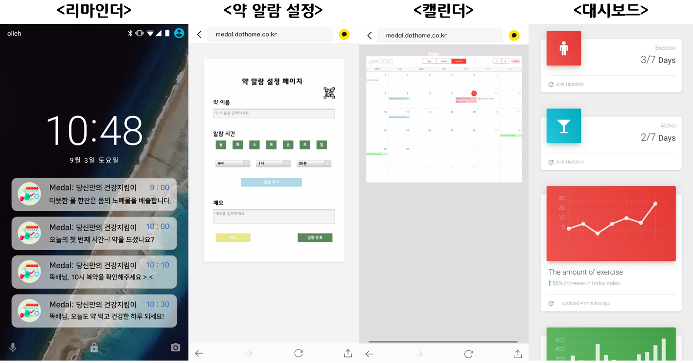
04
VER3
제품 MVP - Software
MVP 설정
리마인더 : 복용 확인 전까지 지속적인 푸시 알림 제공, 일정 시간 이상 복용하지 않을 시 경각심을 주는 문구 사용
약 알람 설정 : 복용 일자, 시간 등을 입력 후 그에 맞춰 알람 제공, 추후 QR 코드를 이용한 약물 등록 가능
캘린더 : 사용자의 일정을 확인하고 관리할 수 있는 페이지. 건강 관리 외의 통상적인 스케줄러로도 활용 가능
대시보드 : 초기 사용자 입력 정보를 기반으로 한 개인 맞춤형 건강관리 분석 대시보드
17
Notes:
보이시는 것과 같이 저희의 서비스는 크게 네 가지의 기능을 제공합니다.
복용 확인 전까지 지속적인 푸시 알람을 제공하고 일정 시간 이상 복용하지 않을 때에는 경각심을 주는 문구를 사용하는 리마인더 기능이 있고,
복용일자와 시간 등을 입력해 그에 맞춘 알람을 제공하는 약 알람 설정 기능이 있습니다.
여기에 더불어 사용자의 일정을 확인하고 관리할 수 있는 페이지, 사용자 입력 정보를 기반으로 한 개인 맟춤형 건강관리 대시보드 기능까지 제공합니다.
이 기능들을 이용한 저희의 서비스를 실제로 고객들이 이용할 지에 대한 의문이 있었고, 이를 검증하기 위한 피드백을 진행했습니다.
아직 제품 개발이 완전하지 않고, 주변에서 만성질환자의 사례를 획득하기 어렵기 때문에 저희가 이전에 진행했던 피 인터뷰자들께 다시 MVP 피드백을 요청했습니다.
크게 두 가지에 대해 질문 드렸을 때 받았던 답변은 다음과 같습니다.

Slide 20
04
VER3
MVP Feedback
MVP에 대한 피드백
2. 제품에 대한 피드백 및 원하는 서비스가 있습니까?
더 간편한 사용법, 간단한 인터페이스 활용이 필요함.
직접 찾지 않는 이상 찾기가 어렵기 때문에 더 적극적인 홍보가 필요함.
건강관리상식과 음식에 대한 효능에 대한 알림을 받고 싶음.
밥을 먹는 시기가 항상 다를 수도 있는데, 이에 맞춰 알람을 주기 어려울 것으로 보임.
앱에 일일이 입력하기 어려움
1. 이와 같은 서비스를 사용할 의사가 있습니까?
사용하겠다
사용하지 않겠다
약물 복용 알람 기능(리마인더)
: 먹기 전까지의 지속적인 알람으로 약물 복용을 끝까지 책임질 수 있음
.
전반적인 건강 관리
: 약 복용 뿐 아닌 전반적인 건강관리가 가능.
약 정보 제공
: 약에 대한 정보를 제공받을 수 있음.
앱 사용에 대한 부담감
: 높은 연령층에서는 낮선 앱을 사용하기 부담되고, 사용하기 어려움.
앱을 통한 건강관리의 불필요성
: 굳이 앱을 통해서 관리할 필요성이 없다고 생각함.
18
Notes:
먼저 이와 같은 서비스를 사용할 의사가 있는지에 대해 여쭈었습니다.
사용하겠다 라는 의견에서는 저희의 주요 기능이 확실히 도움이 되기 때문이라는 답변이 주를 이루었습니다.
리마인더 기능 덕분에 약물 복용을 끝까지 책임질 수 있다는 것, 대시보드를 통한 전반적인 건강관리, 약에 대한 정보 제공 등이 그 이유 였습니다.
반면에 사용하지 않겠다 라는 의견의 대부분은 앱 사용에 대한 문제점이었습니다.
높은 연령층의 경우 낯선 앱의 사용이 부담스럽고, 어렵다는 답변이 있었고 심지어 앱을 통해서 관리할 필요성이 없다는 답변도 있었습니다.
두번째로는 이 제품에 대해 더 원하는 서비스가 있는 지에 대해 여쭈었습니다.
간단한 사용법과 인터페이스가 필요하다와 건강관리 어플에 대한 적극적인 홍보가 필요하다는 의견이 가장 많았습니다.
그 외에도 건강관리상식을 알고 싶다, 밥을 먹는 시기마다 알람을 주기 어려울 것이다, 일일이 앱에 입력하기 어렵다 라는 의견도 제시해 주셨습니다.

Slide 21
04
VER3
MVP Feedback
MVP 개선사항 1
사용자 UI 개선
1. 메뉴 및 모든 단어 한글화 및 직관적 언어 설정
2. 회원 가입 페이지 문항 축소
-> 최소한의 정보로 회원 가입 가능 (기본 기능만 가능)
-> 추가 정보 입력 시 고급 기능 이용가능
3. 약 알림 리마인더 반복 선택 주기 기능 추가
4. 직관적인 버튼 키로 인터페이스 흐름 개선
5. 건강 관리 페이지 추가
19
Notes:
이에 따라 저희는 크게 두 가지의 개선사항에 중점을 두었습니다.
첫번째는 사용자 UI 개선이고, 그와 관련된 다음과 같은 내용을 업데이트 하였습니다.

Slide 22
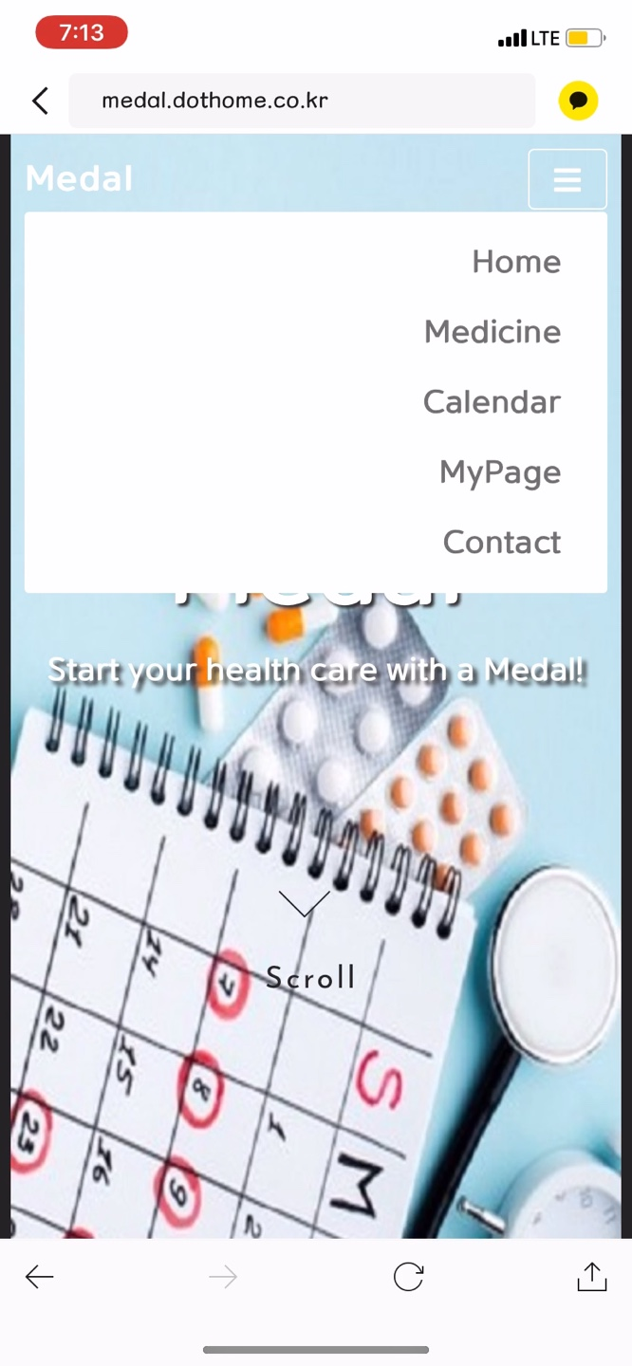
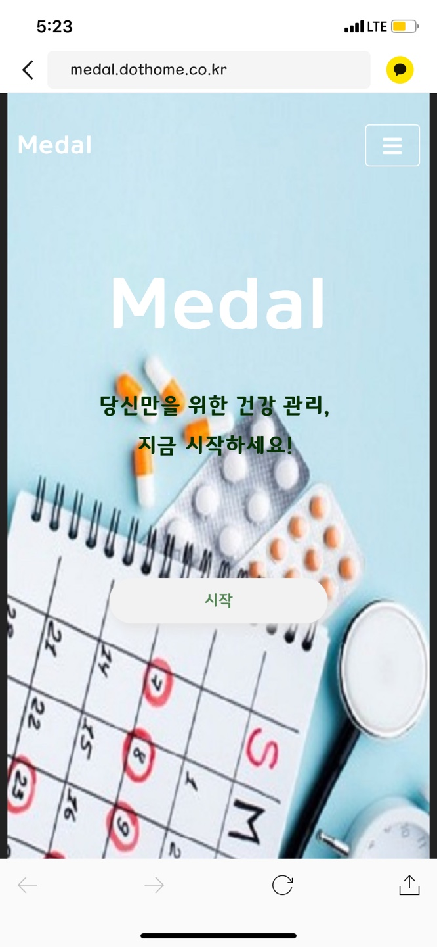
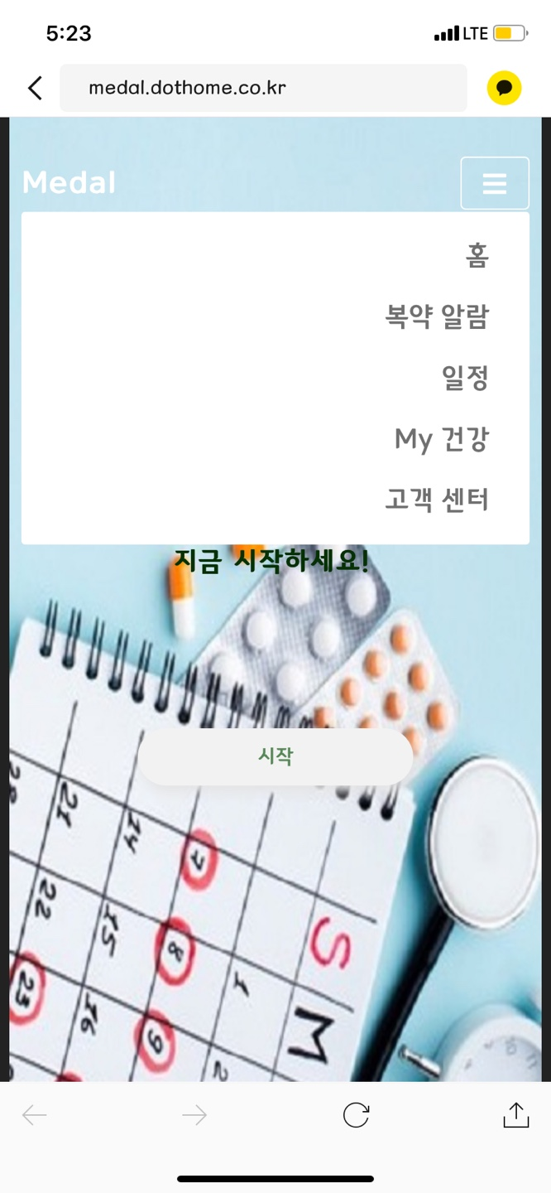
04
VER3
MVP Feedback
MVP 개선사항 1
사용자 UI 개선
1. 메뉴 및 모든 단어 한글화 및 직관적 언어 설정
영어로 된 화면
모든 언어를 한글화 하여
사용자의 친밀도를 개선함.
20
Notes:
먼저 영어로 된 메뉴들을 한글로 바꾸어 사용자가 더 쉽게 접근할 수 있도록 하였습니다.

Slide 23
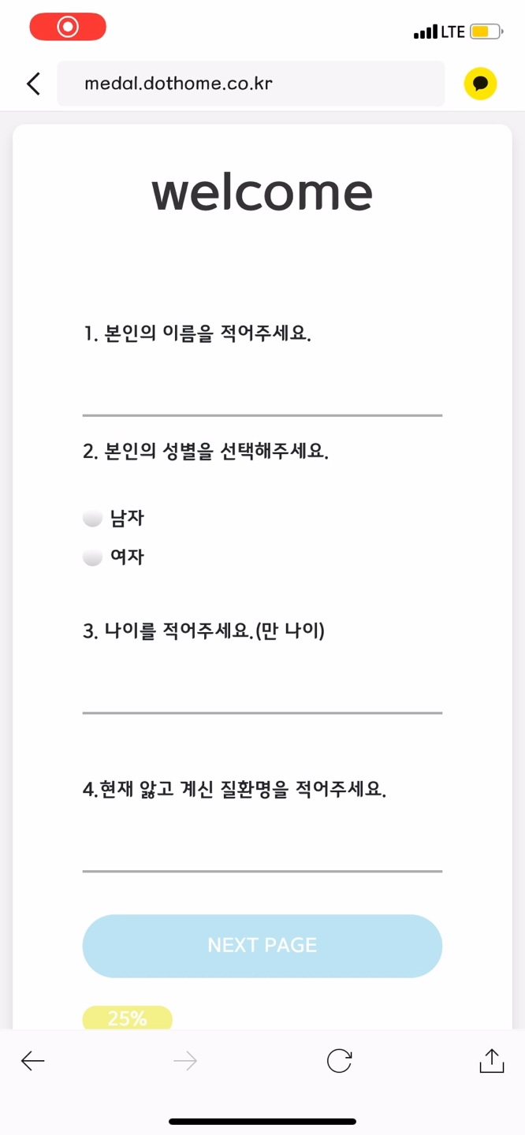
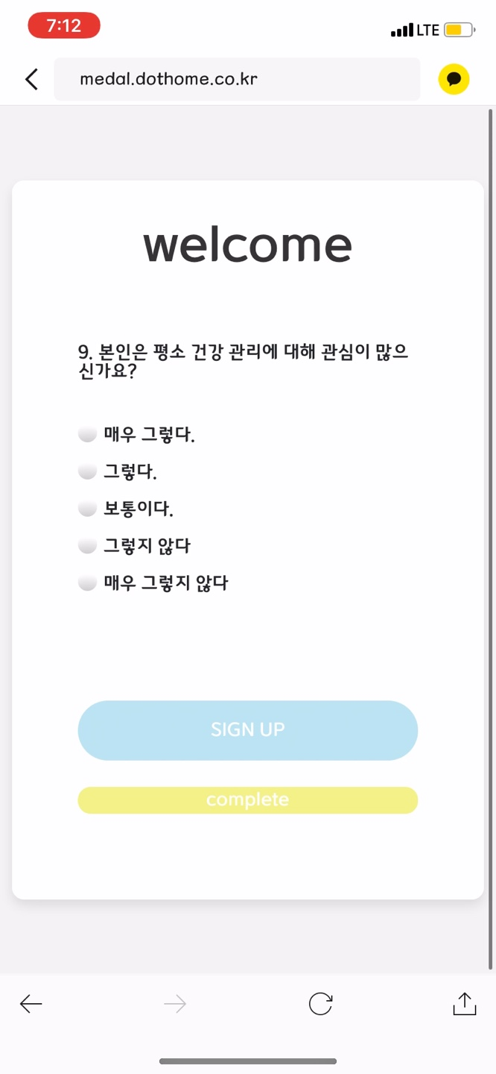
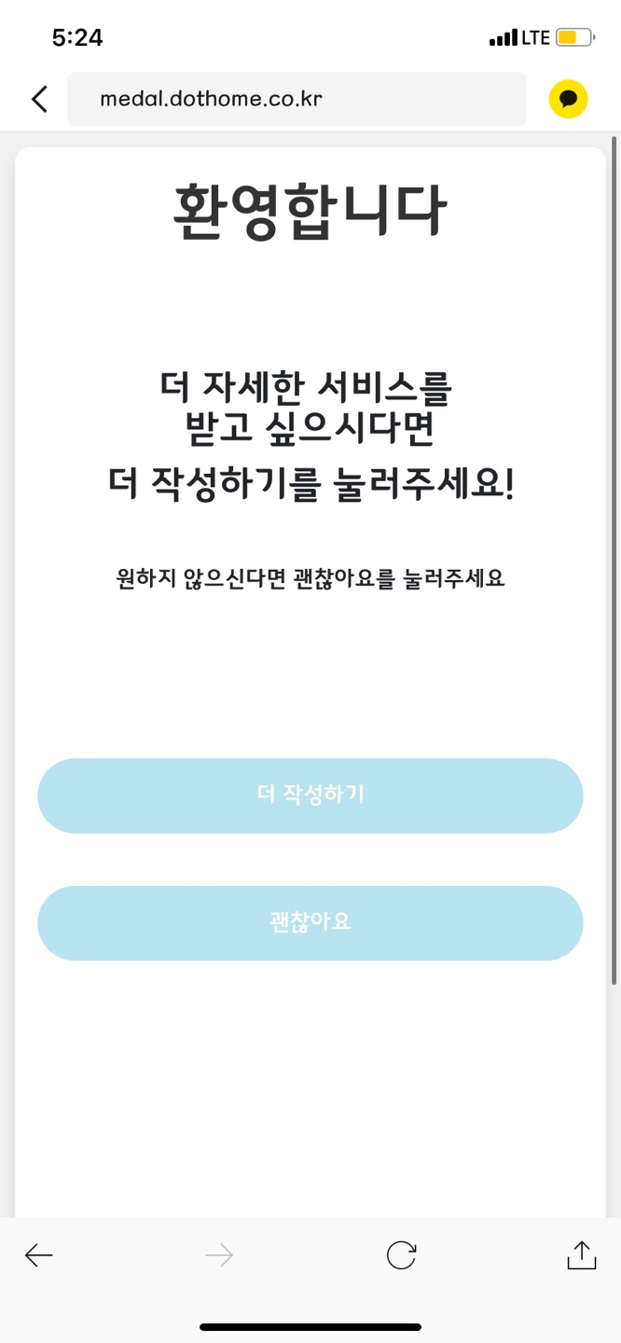
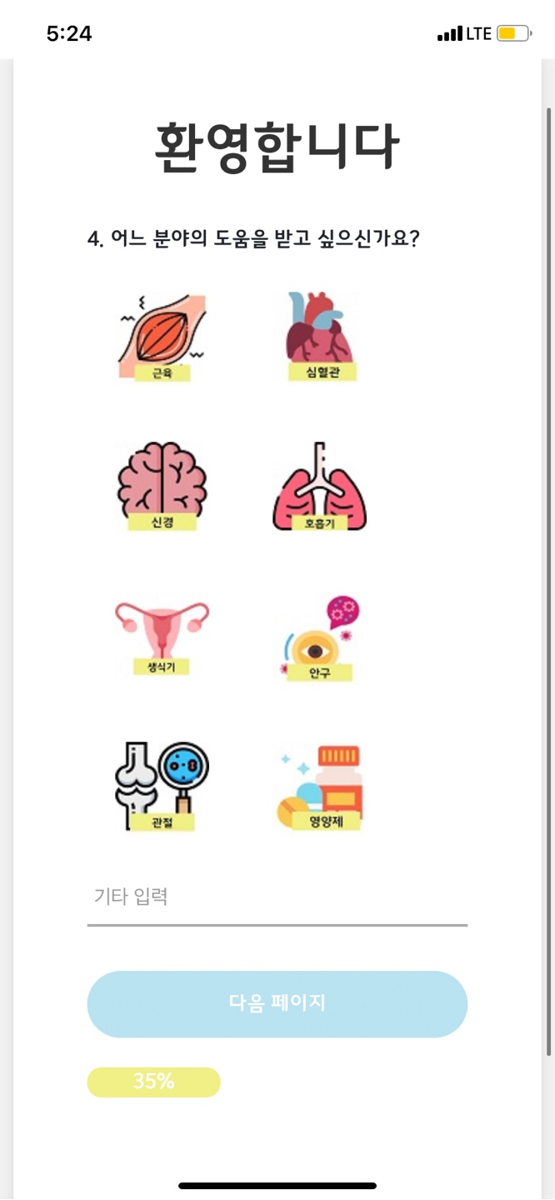
04
VER3
MVP Feedback
MVP 개선사항 1
사용자 UI 개선
2. 회원 가입 페이지 문항 축소
기존 9개의 회원가입 문항
기본정보 입력 시 회원가입 가능
(복용 알람 기능)
~
OR
추가문항 입력 시
고급 기능 이용가능
(사용자 선택에 맡김)
21
Notes:
그리고 기존 9개의 문항으로 이루어진 회원가입 문항에서, 가장 기본적인 정보만으로도 회원가입이 가능하도록 하여 고객들의 초기 탈주를 방지하고 기본적인 복용알람 이용이 가능하도록 변경하였습니다.
대시보드, 맞춤형 정보 제공과 같은 고급 기능은 사용자가 추가문항을 입력할 때 이용가능 하도록 할 예정입니다.

Slide 24
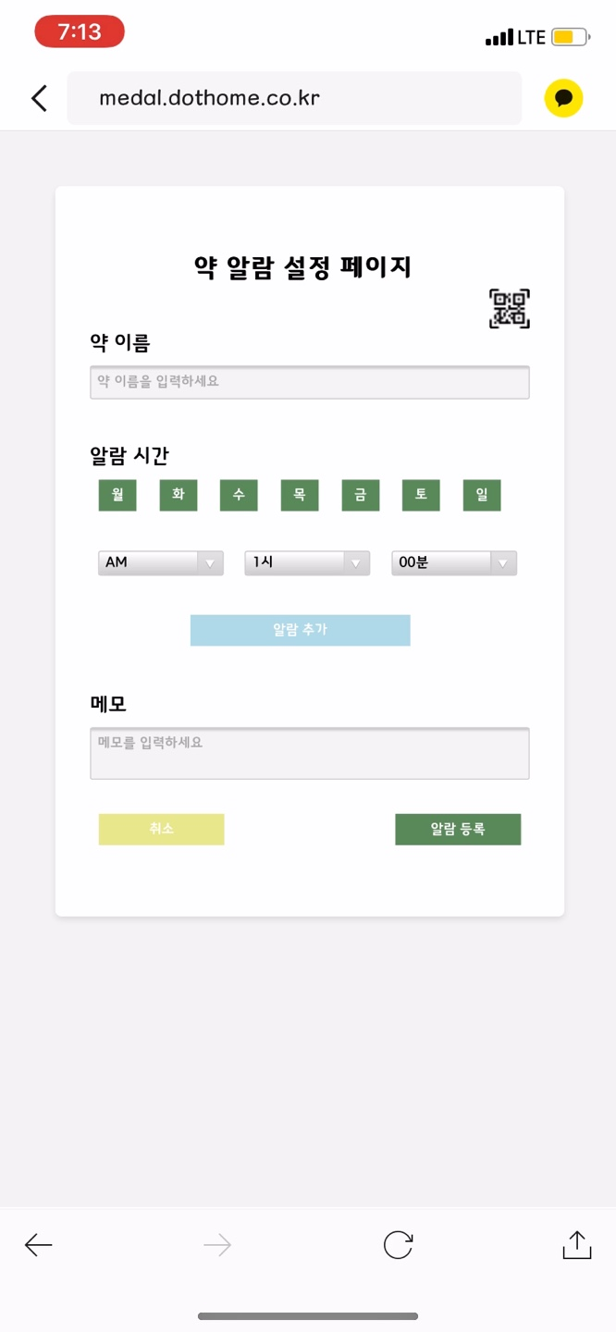
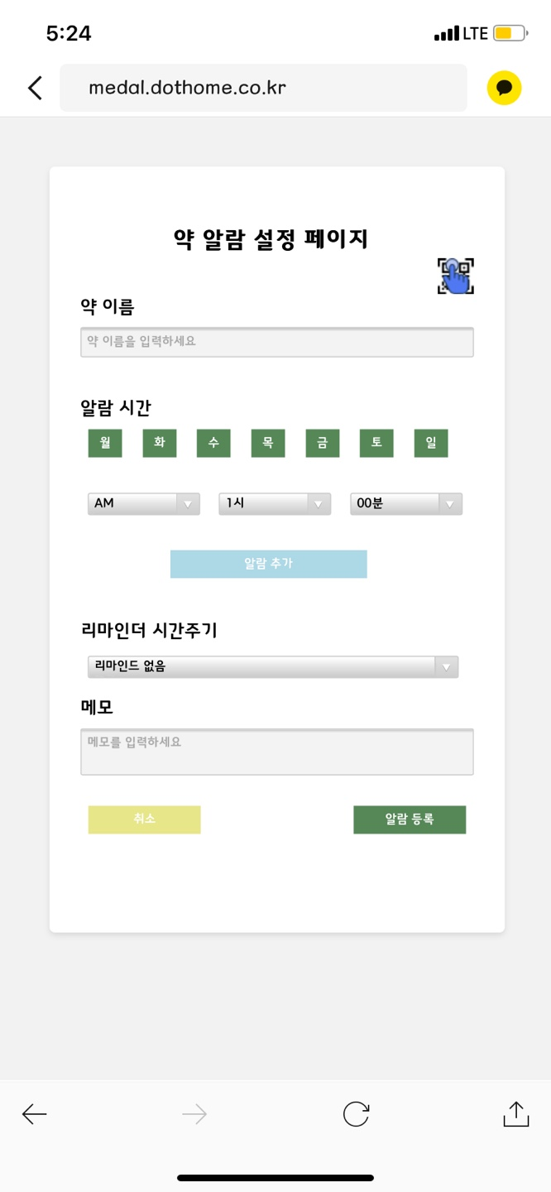
04
VER3
MVP Feedback
MVP 개선사항 1
사용자 UI 개선
3. 약 알림 리마인더 반복 선택 주기 기능 추가
리마인더 주기 추가
QR 코드 입력 가능
사용자 선택적 알람 가능
더 편리한 약 알림 설정
22
Notes:
그리고 약 알람 설정 시 리마인더 주기 설정 기능을 추가하여 사용자가 원하는 대로 알람을 울릴 수 있도록 하였고, QR코드 입력을 통한 간편한 약 알림 설정이 가능하도록 했습니다.

Slide 25
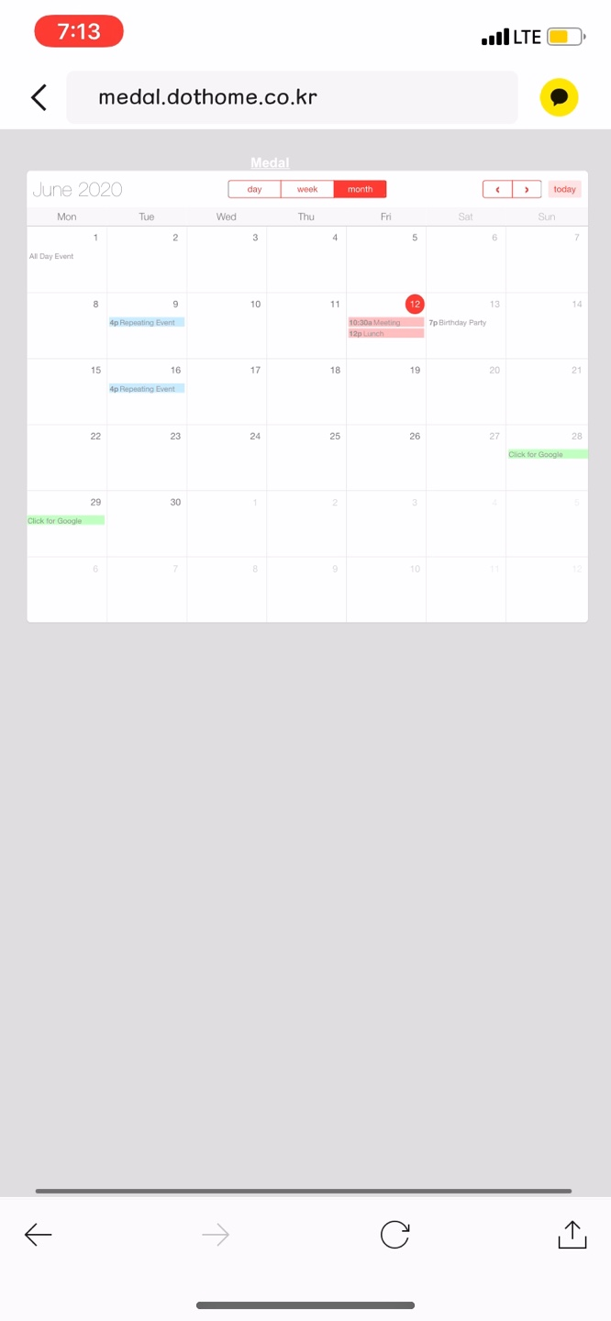
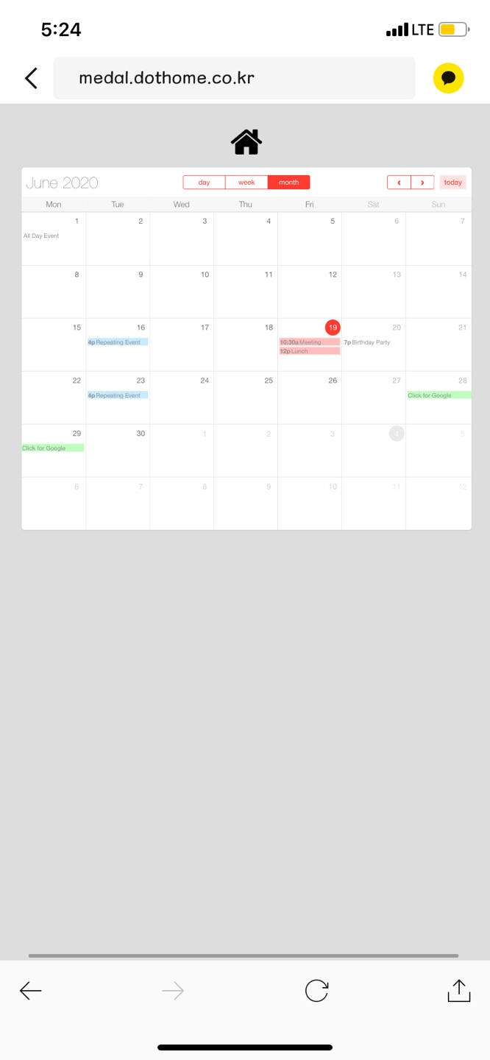
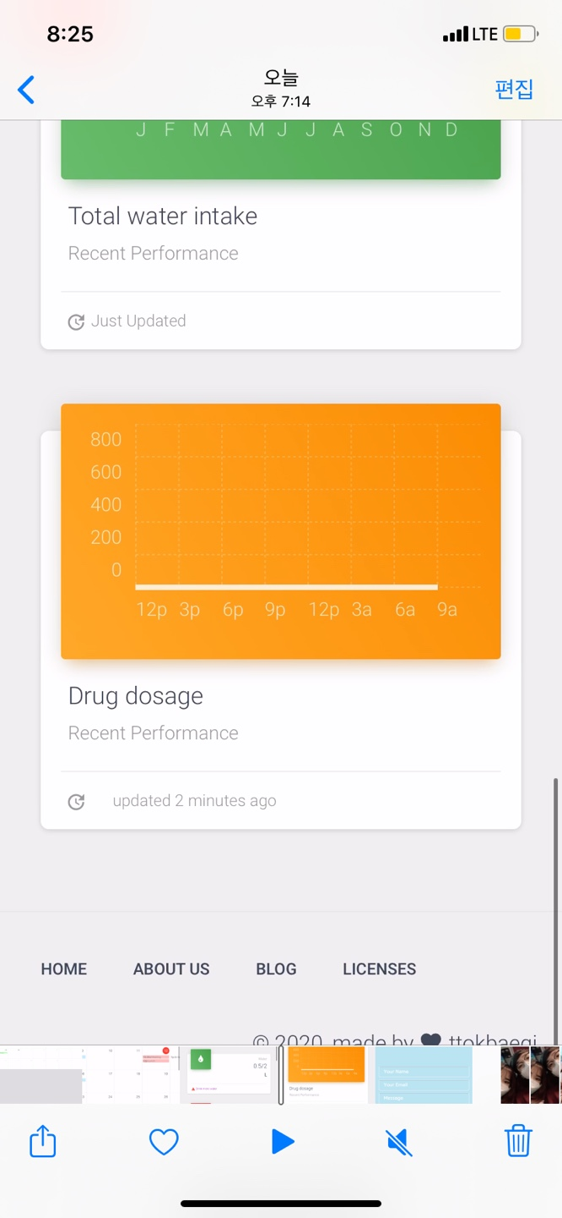
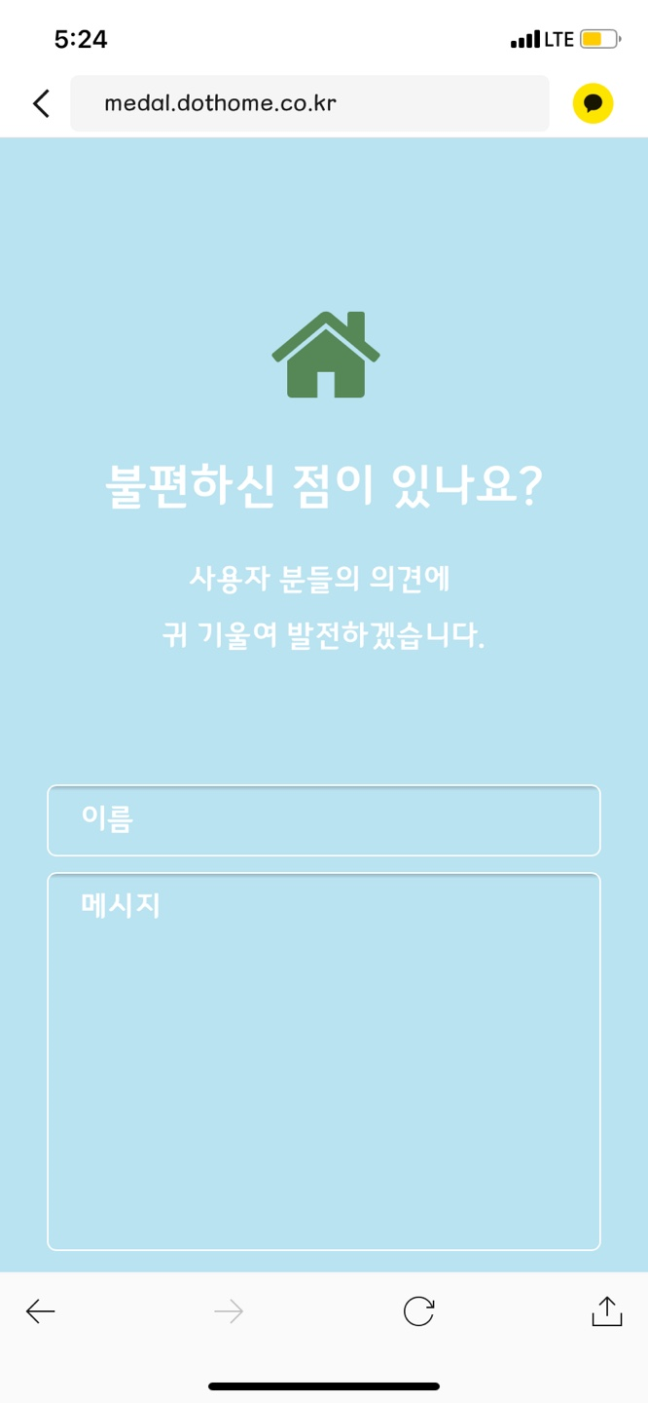
04
VER3
MVP Feedback
MVP 개선사항 1
사용자 UI 개선
4. 직관적인 버튼 키로 인터페이스 흐름 개선
잘 보이지 않던 HOME 키
잘 보이도록 상단에 아이콘 배치
+
직관적인 이미지 통한 선택
QR코드 가시성 개선 등
전반적인 인터페이스 보완
⑩ 홈 키
: 맨 하단의 홈 키로 이동
23
Notes:
전반적인 인터페이스도 아이콘을 배치하는 등 가시성이 높아지도록 개선하였고

Slide 26
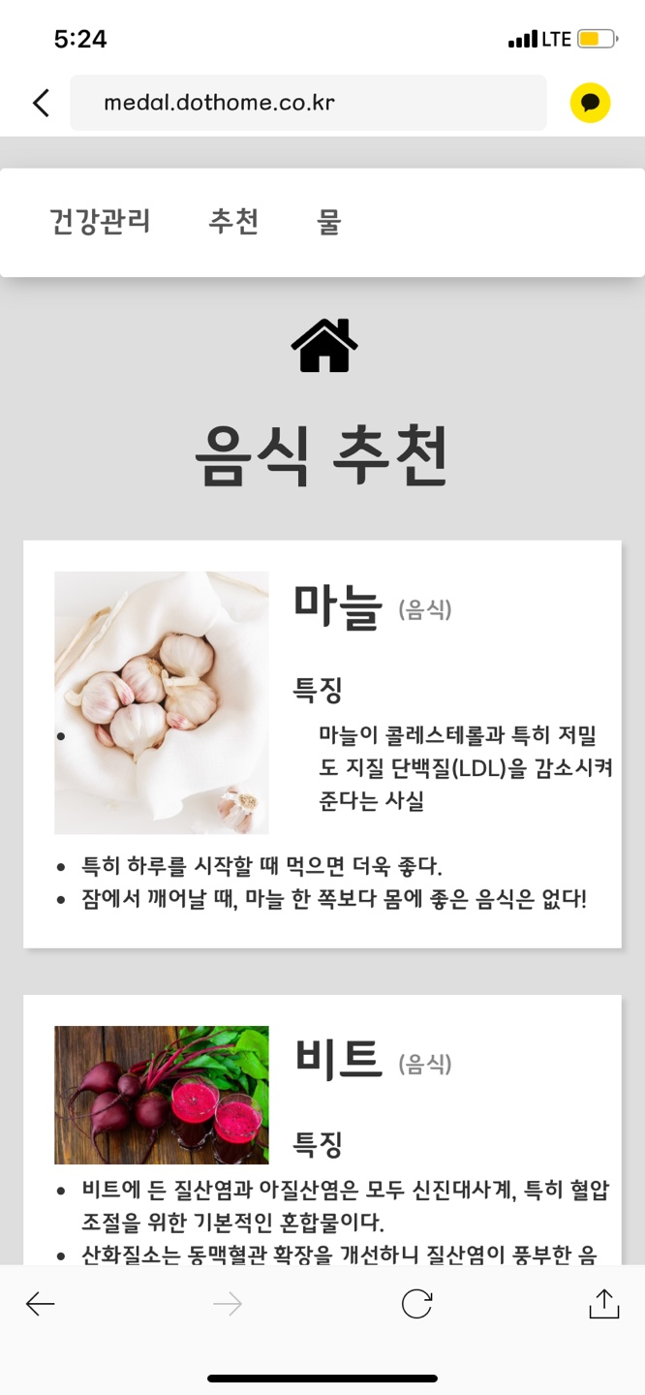
04
VER3
MVP Feedback
MVP 개선사항 1
사용자 UI 개선
5. 건강 관리 페이지 추가
대시보드 :
응원 및 경각심 문구 추가
추가된 정보에 따른 음식 추천
물 섭취 확인 페이지
환자 개인 맞춤형 건강관리 가능
24
Notes:
마지막으로 건강관리 페이지를 추가하여 환자의 전반적인 건강관리가 가능하도록 했습니다.
대시보드에는 응원이나 경각심을 일깨워주는 문구를 삽입하였고, 추가된 정보에 따른 음식추천, 물 섭취 확인페이지 등이 이 서비스에 포함됩니다.

Slide 27

04
VER3
MVP Feedback
MVP 개선사항 2
리마인더 문구 개선
리마인더 알람 시,
선택 가능한 항목 추가
약 미복용시,
반복 설정 및 알람 선택 가능 페이지 추가
25
Notes:
두번째 개선사항은 리마인더에 더 눈이 갈 수 있도록 했습니다.
어플을 실행하지 않더라도 간편하게 복약 체크를 할 수 있도록 하였고,
약 미 복용시 반복 알람 설정 및 알람 선택 기능을 추가하였습니다. 이는 지속적인 약 미복용 시에 떠오르는 문구입니다.

Slide 28

04
VER3
MVP Feedback
26
Notes:
더 자세한 내용은 저희가 준비한 실제 실행 동영상에서 확인해 보실 수 있습니다.

Slide 29
05
향후계획
-아이템 보완점
아이템과 서비스에서의 보완점
개발 계획
Technology
Service
1. 모바일 웹페이지 UI 업데이트
고객층이 더 편하게 사용할 수 있는 UI
원래보다 훨씬 이해하기 쉬운 그래픽
2. 리마인더 제공
모바일 웹에서 또는 앱 개발을 통한 리마인더 제공 방법 구상
경각심을 줄 수 있는 방법 구상
3. QR코드 기능구현
약 정보 제공을 위한 전문가의 자문 요청 필요
4. 앱 개발
실제 구현가능한 앱 시제품 개발
1. 지속적인 사용자와의 커뮤니케이션
고객들의 불편함을 즉각적으로 해소시킬 수 있음.
사용자 맞춤 플랫폼의 제공 가능성
2. 홍보방식 고안
기존의 BMC의 홍보방식은 타겟층에 적당하지 않음.
적극적인 홍보를 통한 건강관리 프로그램의 접근성 향상
3. 디바이스 개발 여부 결정
앱 개발 이후 디바이스 개발의 필요성이 있을 경우를 대비
디바이스 개발 여부 및 진행방향 수립
27
Notes:
이 후 저희가 보완해야 할 점들에 대해서 정리해 보았습니다.
크게 기술적인 보완점과 서비스 보완점으로 나눌 수 있습니다.
먼저 기술적인 부분입니다.
먼저 고객층이 더 편하게 사용할 수 있는 UI를 업데이트하고, 실제 앱을 개발해 리마인더 기능을 제공할 예정입니다.
여기에 더불어 실제 QR코드의 기능을 구현하며, 약 정보제공을 위한 전문가의 자문요청이 필요할 것으로 보입니다.
서비스적인 측면에서는 지속적인 사용자와의 커뮤니케이션을 통한 사용자 맞춤 플랫폼의 제공 가능성을 열어 두는 것이 먼저라고 생각합니다.
그리고 기존 BMC에서의 홍보방식을 벗어난 적극적인 홍보를 통해 건강관리 프로그램의 접근성을 향상시켜야 할 것입니다.
마지막으로 지금 진행되는 앱 개발과 더불어 디바이스 개발에 대한 필요성을 검토할 예정입니다.
이는 앱 개발이 완전히 진행되고 고객 피드백의 수렴 결과에 따라 달라질 수 있습니다.

Slide 30
05
향후계획
-2학기 추진계획
추진 계획 | 6월 | 7월 | 8월 | 9월 | 10월 | 11월 | 12월 | 1월
UI 업데이트
의료 관련 전문가 자문
앱 개발 및 리마인더 기능 추가
키 파트너 탐색 및 제휴
수익 및 지출 구조 파악
홍보방식 점검 및 홍보진행
사업 확장
지속적인 사용자 커뮤니케이션
기존 UI 정비
전문가의 자문요청
앱 개발 착수
키파트너 탐색
실제 예상 지출 및 수입 파악
홍보
사업 확장
서비스 개선 및 피드백 반영
28
Notes:
마지막으로 저희는 2학기까지 다음과 같은 실행계획을 가지고 있고, 지속적인 사용자 의견을 반영하여 서비스를 개선할 것입니다.
일단 이번 학기와 방학을 이용해 기존 웹페이지의 정비를 이루어 나간 후
의료전문가의 자문을 받아 앱 개발을 진행할 예정입니다.
이후 수익구조와 홍보방식을 채택해 시제품에서 벗어나 실제 사업으로의 확장을 노릴 것 입니다.

Slide 31
QnA

Slide 32
Thank you
감사합니다.

